Slide 1
TÜRKİYE BELEDİYELER BİRLİĞİ
BELEDİYELERDE PROGRAM BÜTÇEYE GEÇİŞ EĞİTİMİ
Prof. Dr. H. Hakan Yılmaz
Antalya
22 Mayıs 2025

Slide 2
Eğitimin Amacı
Yerel idarelerin program bütçe sistemine geçiş sürecinde belediyelere ve bağlı idarelere kapasite geliştirme desteği vermek

Slide 3
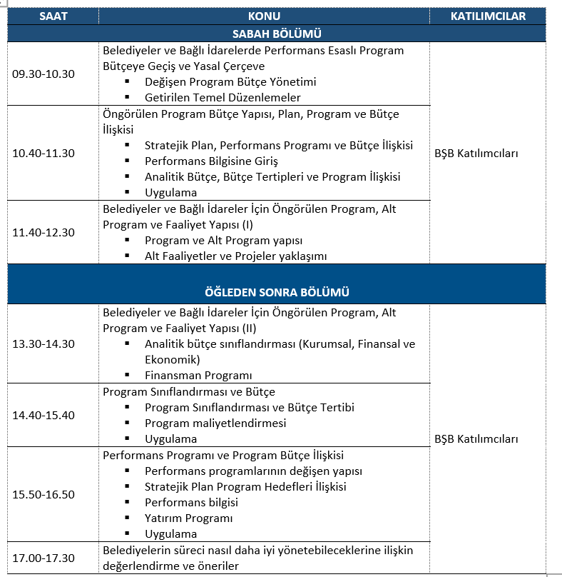
Bugünün Programı

Slide 4
Belediyelerde Performans Esaslı Program Bütçe Sistemine Geçiş
  5018 sayılı Kamu Mali Yönetim ve Kontrol Kanununda 16/10/2020 tarihli ve 7254 sayılı Kanun ile yapılan değişiklik ile tüm kamu idareleri bütçelerinde performans esaslı program bütçe sistemine (program bütçe) geçilmesi öngörülmüştür.
  2021 yılı Merkezi Yönetim Bütçesi SBB’nın koordinasyonunda program bütçeye uygun olarak hazırlanmıştır.
  Belediyelerde 24.09.2024 tarihli Bütçe ve Muhasebe yönetmeliğinde değişiklik yapan yönetmelik ile 1.1.2025 tarihinden itibaren Program Bütçe sistemine geçiş yasal olarak başlamıştır.
  Belediyeler 2026 mali yılı için performans programı ve bütçelerini değişen mevzuata uygun hazırlayacaklardır.

Slide 5
Yönetim Sistemi ve Mali Yönetimin Uyumu: Temel Motivasyon
Analitik bütçe sınıflandırması uluslararası standartlarda istatistik bilgi üretilmesine ve kıyaslamaya imkân sağlamakla birlikte bu sınıflandırma bir bütçeleme sistemi değildir. (Geçte olsa «aklın yolu birdir» e gelindi)
20 yıla yaklaşan uygulama sürecinde amaç, hedef ve faaliyetlerle-bütçe bağlantısı yeterince oluşturulamadığı için 2020 yılında “performans esaslı program bütçe sistemi”ne geçilmesi öngörülmüştür.

Slide 6
Belediyelerde Performans Esaslı Program Bütçe Sistemine Geçiş
  Temel düzenlemeler:
  Bütçe çağrısına ödenek tavanlarının eklenmesi
  Performans programlarının bütçeyle uyumlu 3 yıl öngörüsünde hazırlanması ve hedefler ile faaliyetlerin program bütçeden alınması
  Bütçe sınıflandırmasında program bütçe modeline uygun program kodlamasına geçiş (fonksiyonel gösterimin bırakılması)
  Merkezi yönetimle paralel her yıl bütçenin ÇŞİDB tarafından Program Bütçe Hazırlama Kılavuzuna uygun çıkarılması
  Yeni sisteme uygun bütçe hazırlama ve uygulama eki olan tablolar ile diğer bütçe eklerinde değişiklikler
  Yeni Kurumsal Kodlar ile Finansman Programı tablosunun geliştirilmesi

Slide 7
Bütçe Sistemi ve Sürecine Yönelik Değişiklikler
  Bütçe Hazırlama Süreci-Bütçe Tavanları Uygulaması
  MADDE 9- Aynı Yönetmeliğin 22 nci maddesine aşağıdaki fıkra eklenmiştir.
  “(2) Bütçe çağrısında harcama birimleri için gösterge niteliğinde giderin ekonomik sınıflandırmasının birinci düzeyi itibarıyla ödenek tavanlarına yer verilir.”
    Bütçe teklifleri merkezi idarede olduğu gibi idare tarafından belirlenen bütçe tavanları üzerinden verilecektir.
    Bununla birlikte, belediyelerin uygulamada ödeneği aşan bütçe teklifleri tablosu benzeri bir uygulamayı sisteme koyması beklenmektedir.
    Bütçe hazırlıklarında kullanılan liste değiştirilmiş ve program bütçe sistemine uygun örnek tablolar eklenmiştir.

Slide 8
Süreçte Aktörler, Rol ve Sorumlulukları
  Performans Esaslı Program Bütçe
  Program sınıflandırması ve performans bilgisinin belirlenmesinde ilgili idarelerin görüşlerini de dikkate almak suretiyle SBB sorumludur.
  Yerel yönetimlerde ise bu sorumluluk ÇŞİDB ve İçişleri Bakanlığındadır
  Yönetmeliğin 511 inci maddesi başlığı ile birlikte aşağıdaki şekilde değiştirilmiştir.
  “Mahalli idareler bütçe hazırlama rehberi
  MADDE 511- (1) Bakanlıkça, bütçe uygulamalarını yönlendirmek üzere Strateji ve Bütçe Başkanlığının görüşü alınarak Mahalli İdareler Bütçe Hazırlama Rehberi hazırlanır ve mahalli idare birimlerine duyurulur.”

Slide 9
Program Bütçe Ne Anlama Gelmekte
Program bütçe:
Harcamaların program sınıflandırmasına göre tasnif edildiği,
harcama önceliği geliştirme konusunda karar alıcılara kamu hizmet sunumu performansına ilişkin bilgilerin sağlandığı ve
bu bilgilerin kaynak tahsisi sürecinde sistematik olarak kullanıldığı bir bütçeleme sistemidir.
Program bütçenin temel unsurları:
Politika, amaç ve hedeflerin programlarla ilişkilendirilmesi,
Harcamaların programlar itibarıyla sınıflandırılması,
Programlara ait performans bilgisinin üretilmesi
Sonuçlarının izlenmesi ve değerlendirilmesi

Slide 10
Belediyelerde Performans Esaslı Program Bütçe Sistemine Geçiş Çalışması Kapsamında Başlangıç Çalışmaları
  Çevre, Şehircilik ve İklim Değişikliği Bakanlığının 17.12.2021 tarih ve 2461925 sayılı yazısı ile “Performans Esaslı Program Bütçe Sistemine Geçiş” çalışmaları İçişleri Bakanlığıyla birlite LAR III projesinin desteği ile başlatılmıştır.
  Merkezi bütçede uygulanan sistem kapsamlı olarak incelenmiş ve pilot uygulamalar yapılmıştır.
  Yerel yönetimler açısından program/program grubunun uygunluğu, kapsayıcılığı ve dikkate alınması gereken hususlar konusunda öneriler geliştirilmiştir.
  Yerel yönetimler tarafından kullanılabilecek ve kullanılması mümkün olmayan ve farklı şekilde ifade edilmesi gereken alt program ve faaliyetler belirlenmiştir.
  Merkezi yönetim programlarının incelenmesi sonunda eklenmesi gereken program, alt program ve faaliyetler tespit edilmiş ve program bütçeye yönelik bir rehber hazırlanarak çalışma grubu ile paylaşılmıştır.

Slide 11
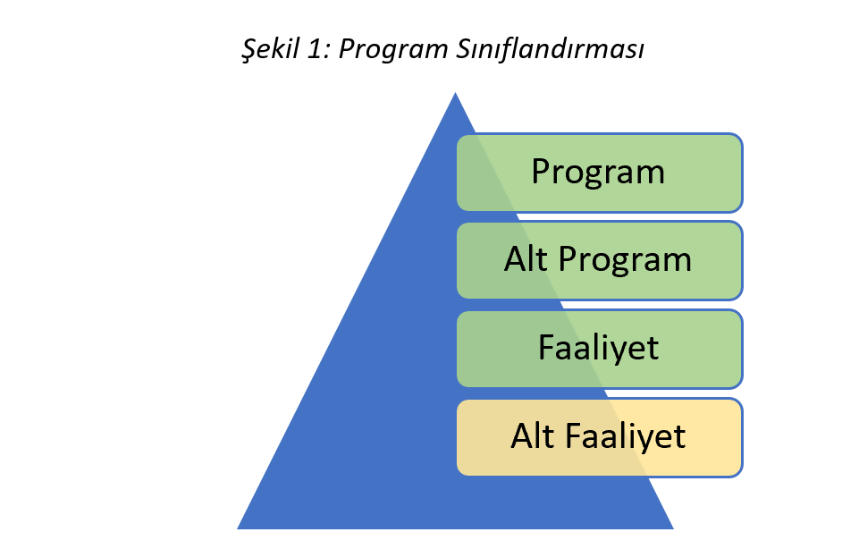
Öngörülen Program Bütçe Yapısı
Bütçenin, hükümet/kurum/ idare faaliyetlerinin tamamını kapsayacak şekilde oluşturulan program yapısına göre sınıflandırılmasıdır.
Her yılı çıkarılan Bütçe Hazırlama Rehberleri ile süreç yönetilmekte.

Slide 12
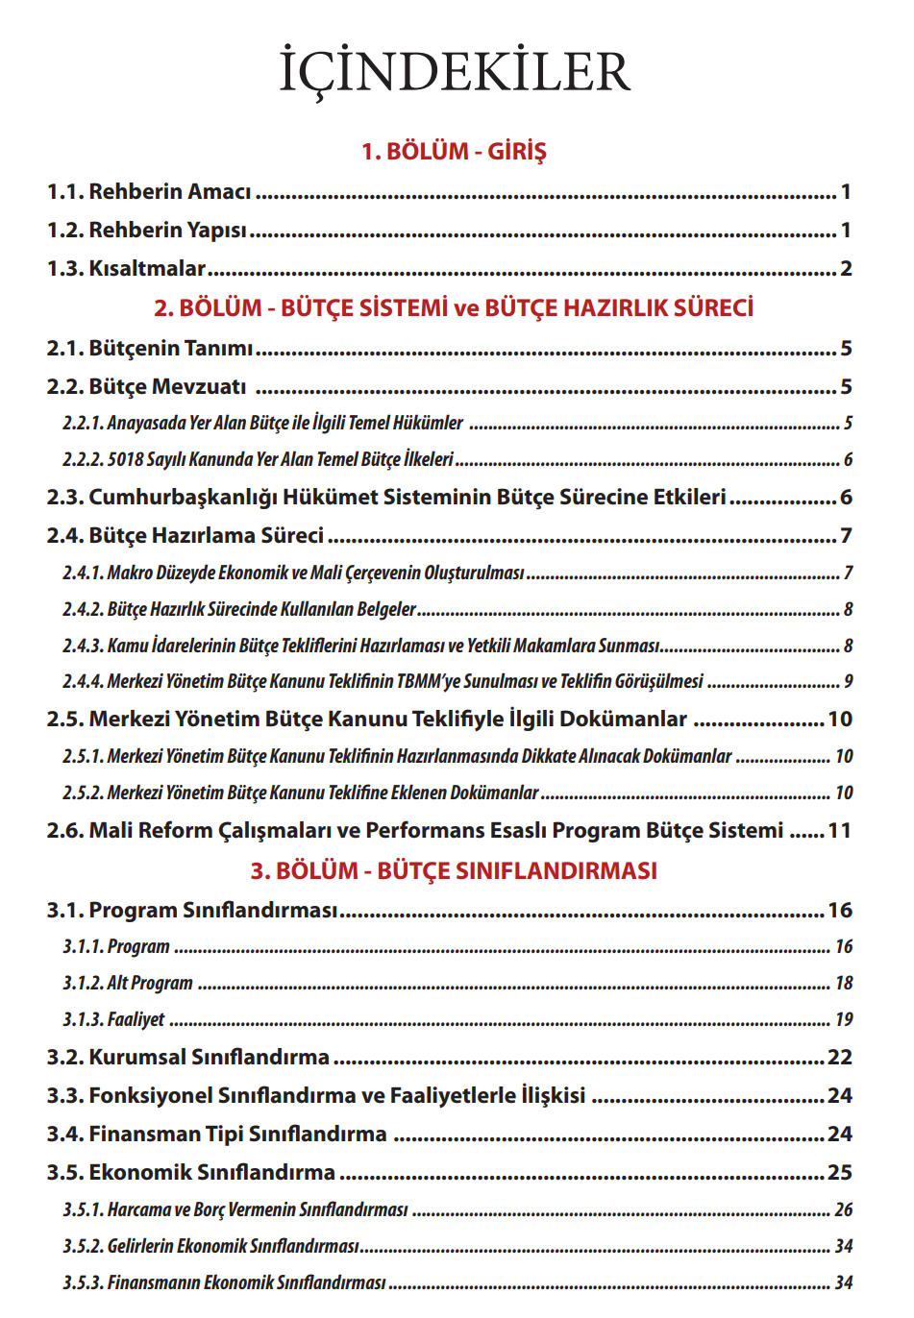


Slide 13
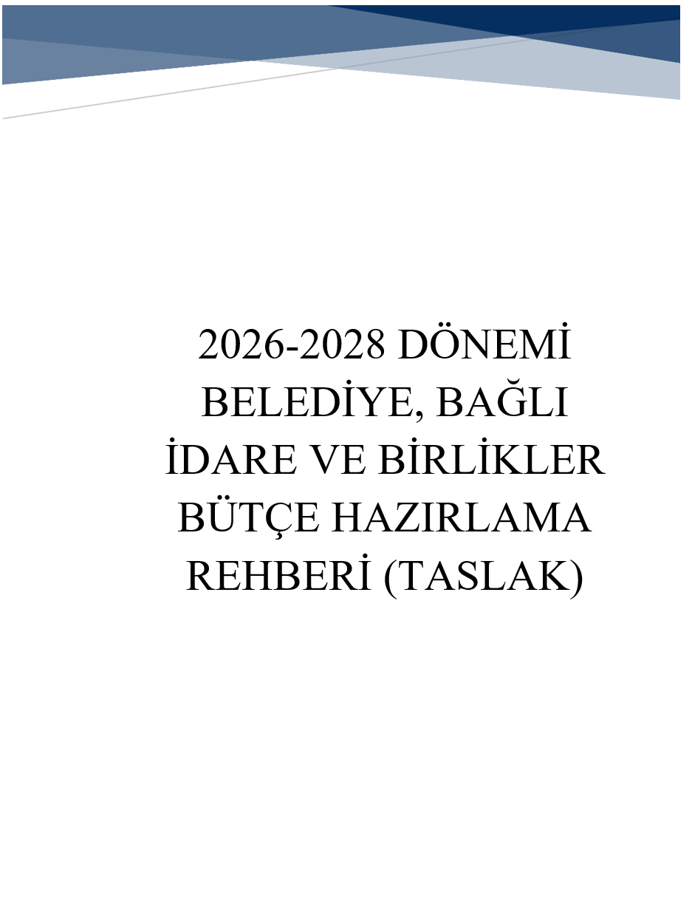

Slide 14
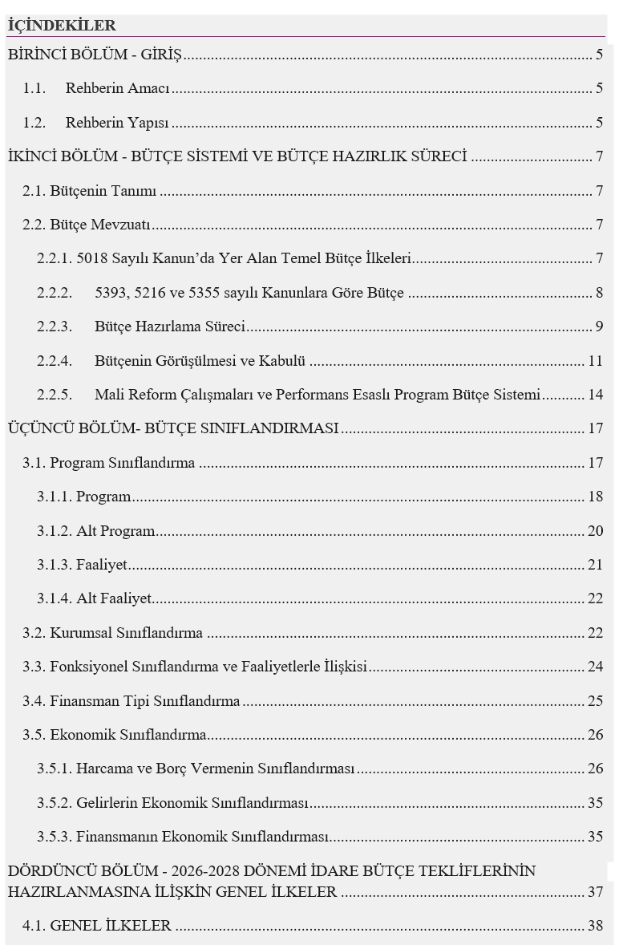
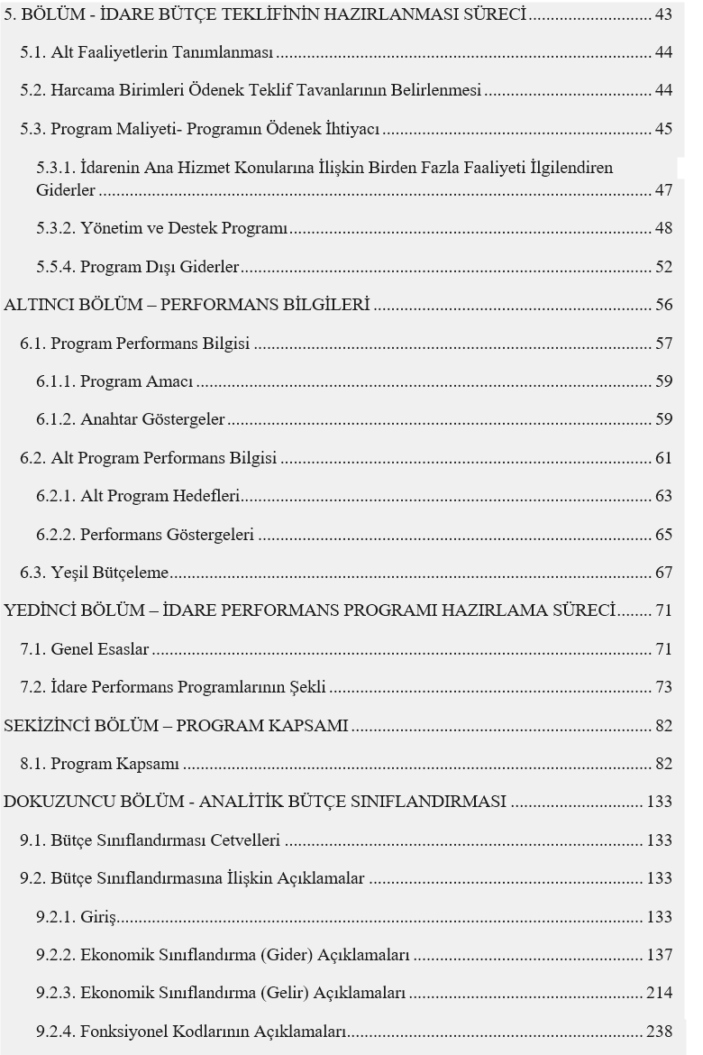

Slide 15
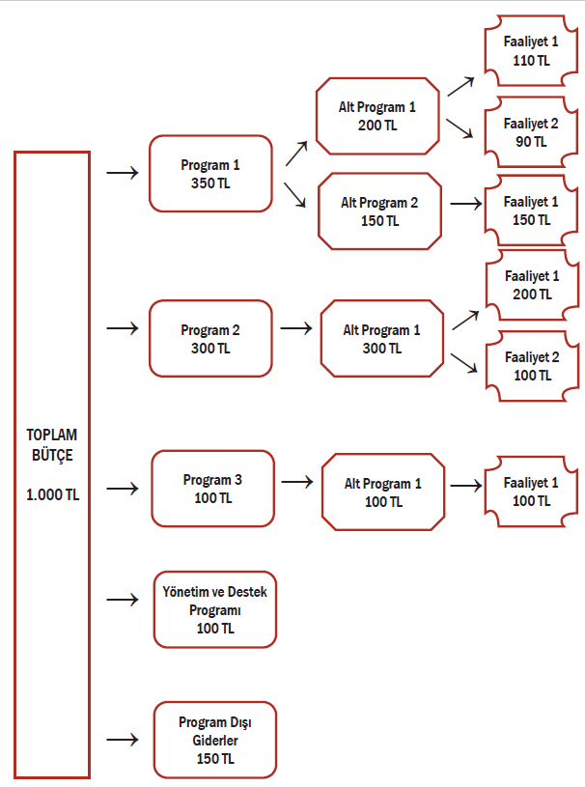
Öngörülen Program Bütçe Yapısı
Program, alt program ve faaliyetler rehberlerde standart olarak belirlenmekte.
Yönetmeliğin değişen hükmünde: Kurumlar tarafından kullanılacak program, alt program ve faaliyetler mahalli idareler bütçe hazırlama rehberinde gösterilir denmekte (Md 6)
Alt faaliyetler ve projeler ise geliştirilen bir havuz çerçevesinde kurumlar tarafından esnek bir şekilde oluşturulmakta.

Slide 16
Program Sınıflandırması: Programlar
Program: Kamu idarelerinin temel görev ve sorumlulukları esas alınarak kaynak tahsis edilen, birbiriyle uyumlu ve anlamlı şekilde bir araya getirilmiş faaliyetler grubudur.
Programlar ulaşılmak istenen kamusal hizmet sonuçlara erişmek için yapılması gereken faaliyetleri bir araya getiren, bunlara kaynak tahsisini sağlayan ve sonuçlara ulaşma düzeyinin izlenmesi ve değerlendirilmesine izin veren yapılardır.
Bir program sadece bir birimin sorumluluğunda olabileceği gibi birden fazla birimin katkı vereceği ortak programlar olarak da tasarlanabilmektedir.

Slide 17
Program Sınıflandırması ve Bütçe
Ortak Program
Ortak Program
BAĞIMLILIKLA
MÜCADELE
Program Koordinasyonundan
Sorumlu İdare
SAĞLIK BAKANLIĞI
Programı Yürüten İdareler
SAĞLIK BAKANLIĞI
GENÇLİK VE SPOR BAKANLIĞI
EMNİYET GENEL MÜDÜRLÜĞÜ

Slide 18
Program Sınıflandırması: Alt Programlar
Program kapsamındaki ürün ve hizmetlerin, nitelikleri itibarıyla alt gruplara ayrılmasını sağlar. Alt programlar da programların belirlenmesine benzer bir sürece tabidir.
Sınıflandırmanın ikinci düzeyi olan alt programlar, idarelere özgü hizmetleri göstermekte olup programlara göre daha özellikli bir alanı ifade etmektedir.

Slide 19
PROGRAM SINIFLANDIRMASI: FAALİYETLER-ALT FAALİYETLER
Faaliyetler: Kamu kaynağı kullanmak suretiyle belirli bir ürünün üretilmesi ya da hizmetin sunulması amacıyla, planlama aşamasından üretim ve hedef kitleye sunum aşamasına kadar gerçekleştirilen iş, işlem ve süreçler bütünüdür. Faaliyetler idarenin hizmetleri temelinde şekillendirilirler.
Hem yatırım hem de cari nitelikteki ödenekler faaliyetler altında yer alabilir.
Alt faaliyetler: Faaliyetlerin detaylandırılmış hali.
Alt faaliyetler kuruluşların yönetim ve raporlama ihtiyaçlarının karşılanması için kullanılırlar. Kuruluşlar alt faaliyetleri kendileri belirlerler.
Yatırım programında yer alan proje ve alt projeler için en az bir alt faaliyet oluşturulması beklenmektedir.

Slide 20
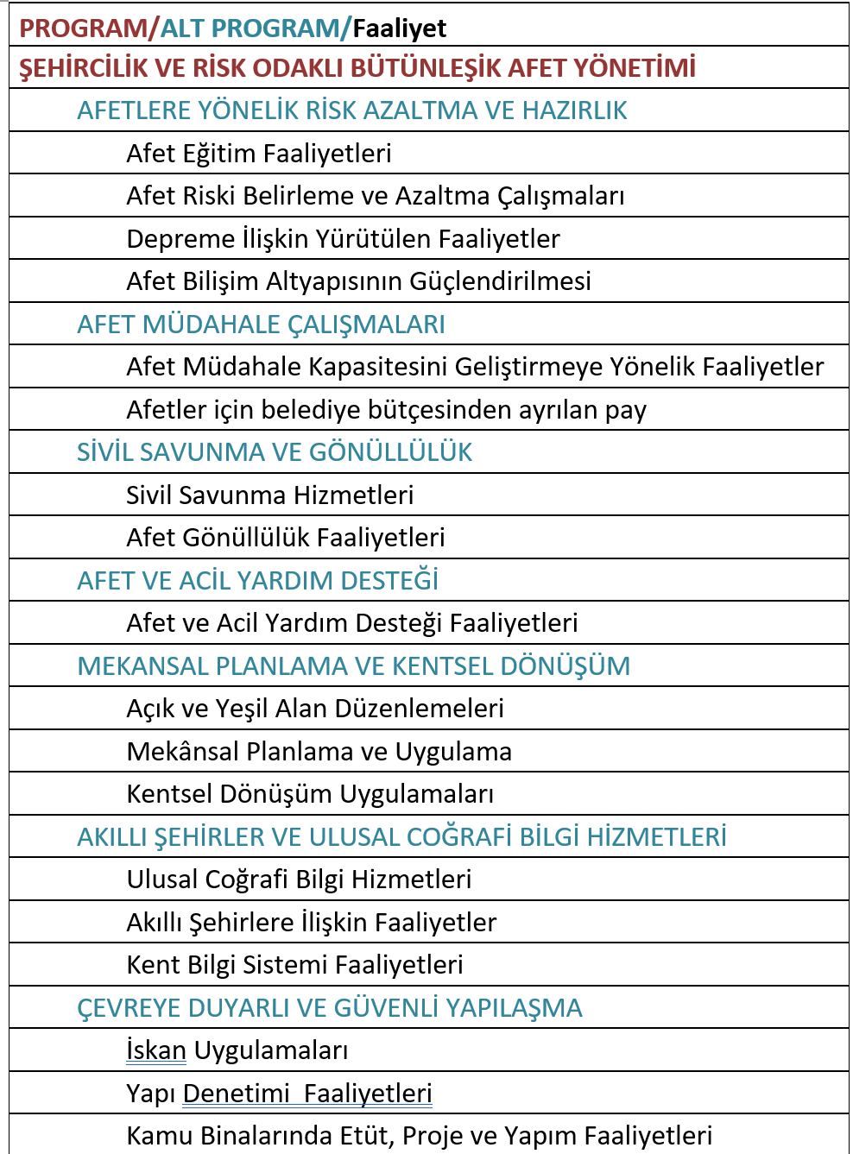
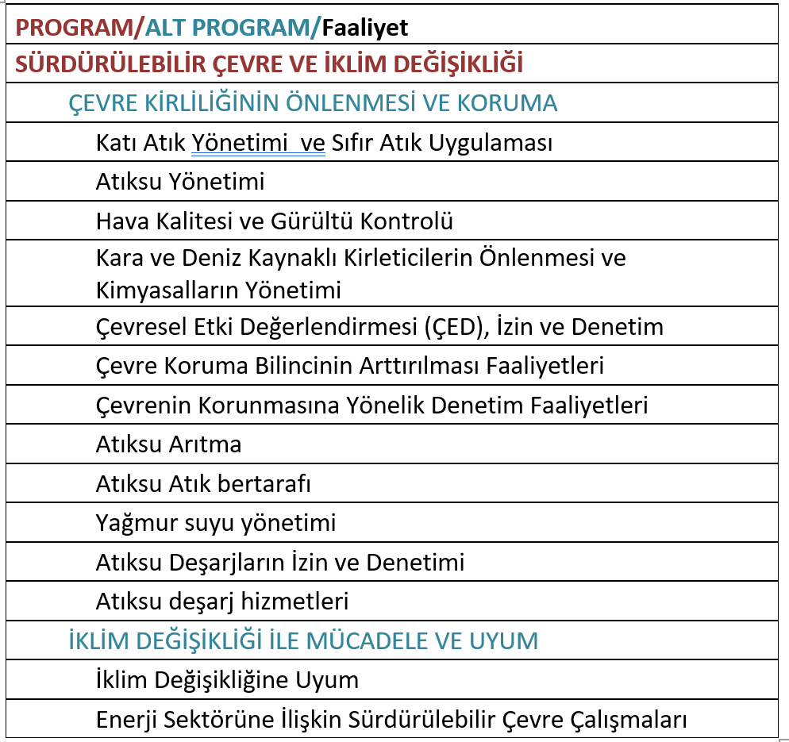

Slide 21
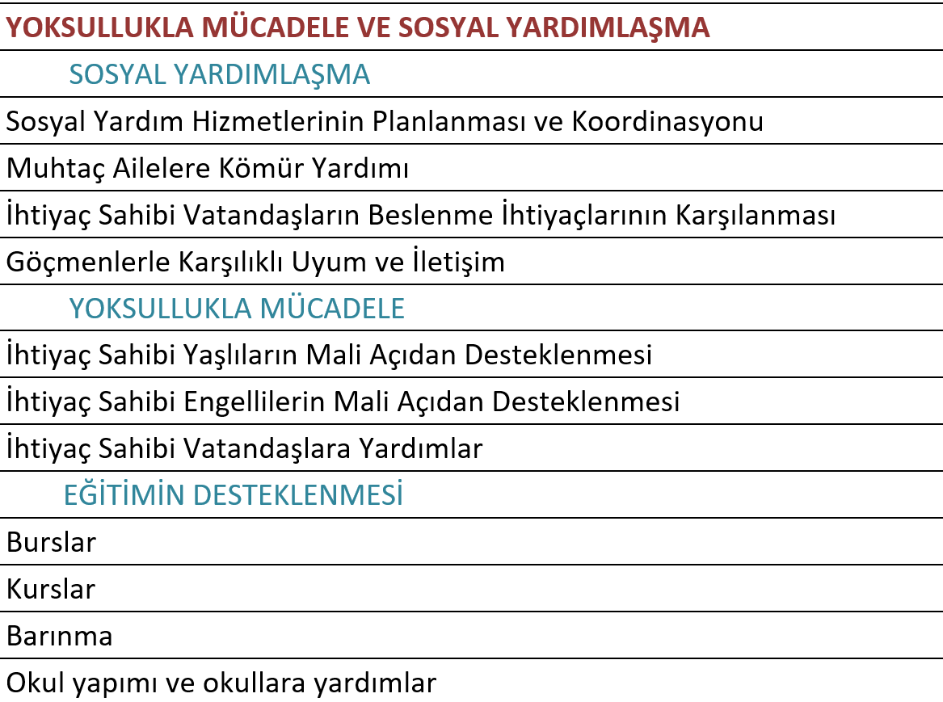
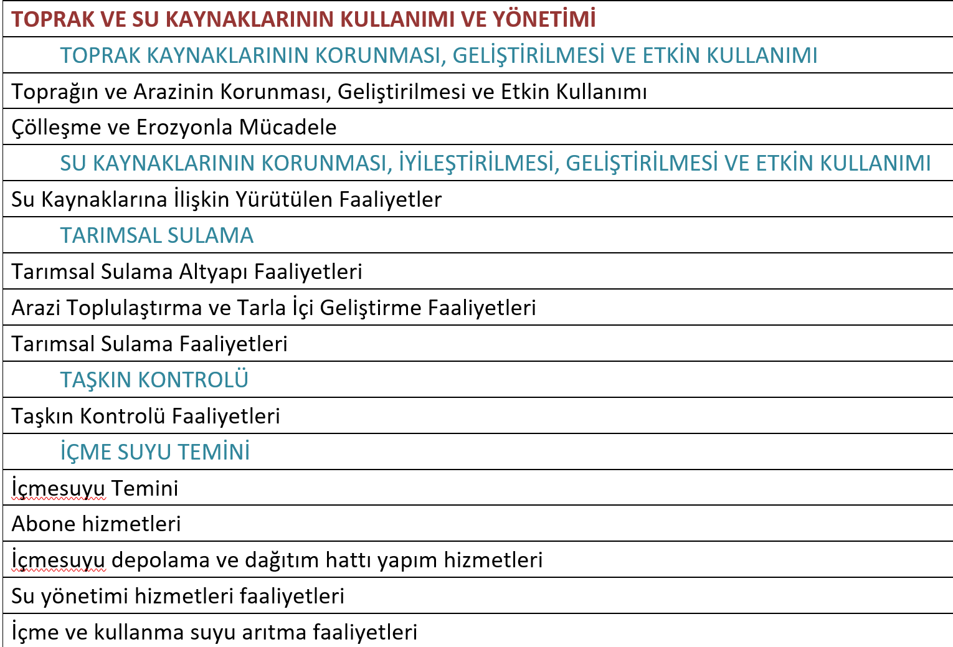

Slide 22
Performans Bilgisi
Programlara ilişkin performans bilgisi “program amacı” ve “anahtar göstergeler”i; alt program performans bilgisi ise “alt program hedefi” ve performans göstergeleri”ni içerir.
PERFORMANS BİLGİSİ
Program Performans Bilgisi
Alt Program
Performans Bilgisi
1- Program Amacı
1- Alt Program Hedefi
2- Anahtar Göstergeler
2- Performans Göstergeleri

Slide 23
Program Bilgisi Oluşturulması ve Göstergeler
Merkezi yönetimde program amacı, anahtar göstergeler ve göstergeler ilgili bilgiler program sorumlusu kuruluş ve SBB’nin ortak çalışması ile belirlenmektedir.
Alt programlar bazında benzer bir yapı olsa da sorumluluk daha çok alt programın sorumlusu olan kuruluşa aittir. Alt programlar kuruluşların ilgili yıl bütçe teklifleri içerisinde yer almakta ve kuruluş performans programlarını şekillendirmektedir.
Merkezi yönetimden farklı olarak, belediyelerin katkı sağlayacağı program ve alt programlar tamamen kuruluşa özgü nitelik taşımamaktadır. Bu program ve alt programlar kısmen ya da tamamen merkezi yönetim kuruluşları ve diğer yerel yönetimlerle ortaktır. Bu nedenle ortak paylaşılan bir gösterge havuzunun oluşturulması önerilmektedir.
Bu gösterge havuzu merkezi yönetin kuruluşları göstergeleri ile mümkün olduğunca yakınsamalıdır. Ancak, hizmetlerin farklılaşması nedeniyle bütünüyle aynı göstergeleri kullanmak mümkün olmayacaktır. Bu nedenle yerel yönetimlere yönelik olmak üzere bazı alt programlarda ilave göstergeler geliştirilmesi ve/veya göstergelerin farklılaştırılması öngörülmektedir.

Slide 24
Program Sınıflandırması ve Bütçe
Yönetim ve Destek Programı
İdarenin tüm faaliyetlerine destek sağlayan dolaylı maliyetlere ilişkin esaslar Yönetim ve Destek Programı altında takip edilmektedir.
Program Dışı Giderler
Bütçesinde yer aldığı idarenin programlarıyla ilgili olmadığı halde merkezi yönetim bütçesi kapsamında yer alan idarelere aktarılarak veya tahakkuk ettirilerek kullanılan kaynaklar da bulunmaktadır.
  Hazine Yardımları,
  Bu kaynaklar bütçesinde yer aldığı idare açısından “program dışı giderler” olarak sınıflandırılır.

Slide 25
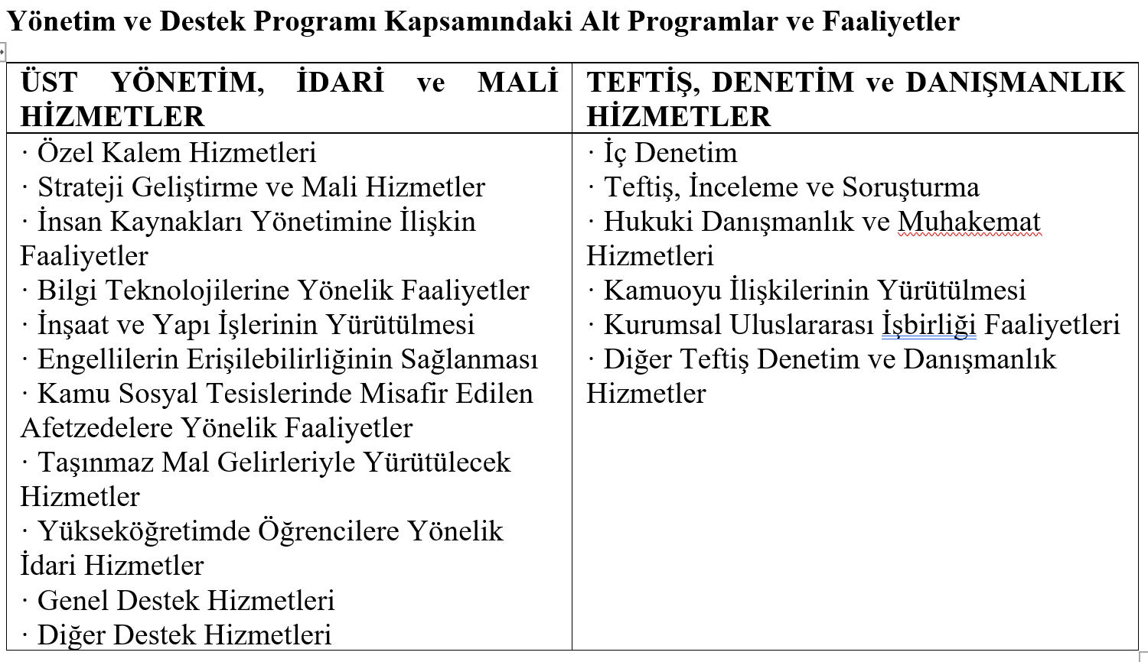

Slide 26
Performans Esaslı Bütçeleme ve Program Bütçe İlişkisi
Performans esaslı bütçe sisteminin temel dokümanları olan stratejik plan, performans programı ve faaliyet raporu program bütçe sistemine uyarlanmış bir şekilde varlığını korumaktadır.
Yerel yönetimler için de program bütçeye geçiş ile birlikte ilgili rehberlerde düzenleme yapılacaktır.
Performans programları bütçeyle uyumlu şekilde program bütçeye geçiş sonrası her yıl 3 yıllık hazırlanacak.
Alt programlar performans hedef olarak alınacak. Ama kurumlar ilave performans hedefi ve faaliyetler öngörebilecek
Stratejik plan program ilişkisini kurmak gerekecek

Slide 27
PERFORMANS ESASLI PROGRAM BÜTÇE / STRATEJİK PLANLAMA
Performans Esaslı Bütçe
Stratejik Amaç
Stratejik Plan
Stratejik Hedef
Bütçe/Kesin Hesap
(ABS = K – F – Fin – Eko)
Üst Politika Belgeleri
Performans Hedefi
?
Performans Programı / Faaliyet Raporu
Performans Göstergesi
Faaliyetler

Slide 28
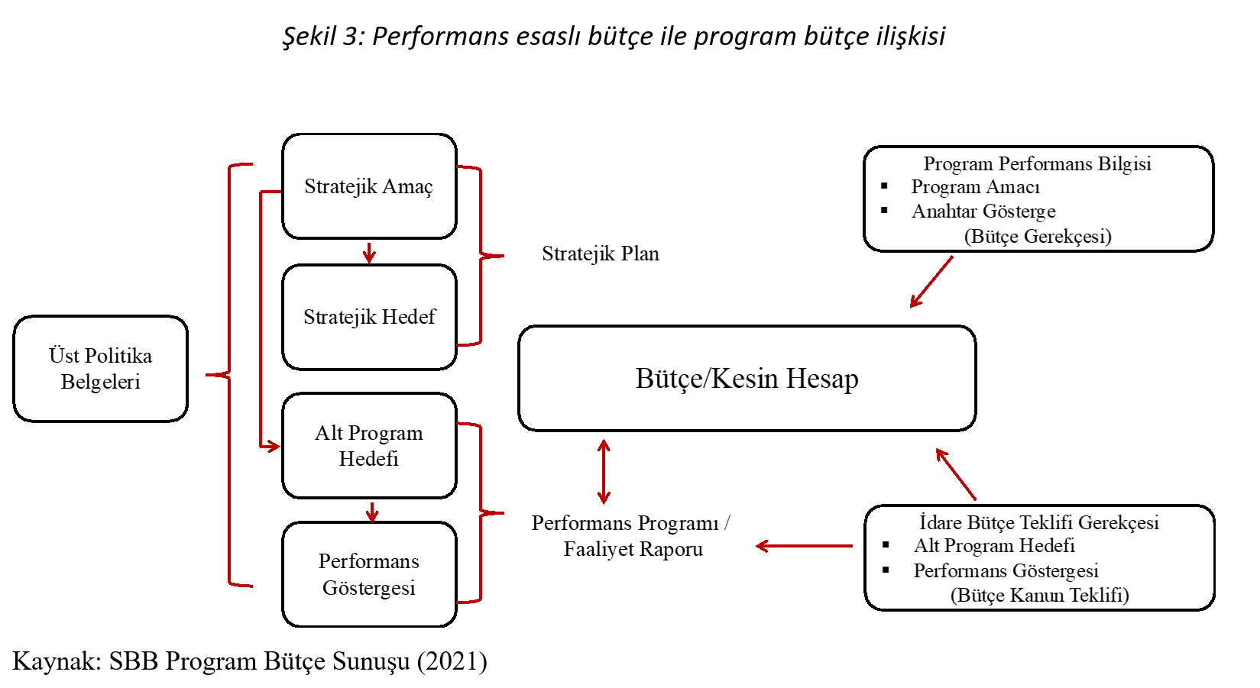

Slide 29
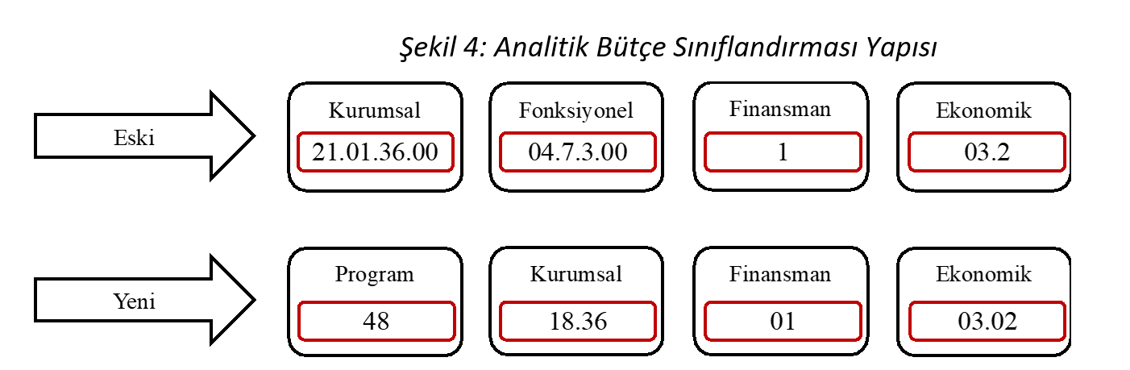
Analitik Bütçe Sınıflandırması ve Program Bütçe İlişkisi
Program kodu sisteme entegre edilirken, fonksiyonel kod sınıflandırma sistemi dışında bırakılmıştır. Ancak, eski veri setinin sürekliliğini sağlamak amacı ile fonksiyonel kodların programlar içinde hangi faaliyetlere karşılık geldiğine ilişkin bir çalışma SBB tarafından yapılmıştır

Slide 30
Belediyeler ve Diğer Yerel İdareler İçin Öngörülen Yapı

Slide 31
Belediyeler İçin Geliştirilen Yapı
Merkezi yönetim kuruluşları görev tanımları gereği genellikle az sayıda program çerçevesinde hizmetlerini yürütmektedirler.
Yerel yönetimler ise, çok sayıda programla ilişkilendirilebilecek faaliyetleri sürdürmektedir. Çok sayıda program, alt program ve faaliyetin varlığı, bütçe hazırlama ve uygulama sürecini zorlaştıran bir durum olarak ortaya çıkmaktadır.
Merkezi yönetime yönelik olarak hazırlanan 68 program (yönetim destek programı ile program dışı giderler dahil), 269 alt program ve 836 faaliyet bulunmaktadır. Bu programların 24’ü yerel yönetimlerin dahil olamayacağı Cumhurbaşkanlığı, Dış Denetim ve Hesap Yargılaması, Dış Politika gibi programlardan oluşmaktadır.
Diğer 44 programın belediye büyüklüğüne göre değişen şekilde yerel yönetimlerce kullanılabileceği değerlendirilmektedir.
Ayrıca taslak rehber kapsamında geliştirilen iki programda sadece yerel yönetimler tarafından kullanılacaktır.
Nihai hale getirilecek taslak rehber bu konuda uygulamayı belirleyecek.

Slide 32
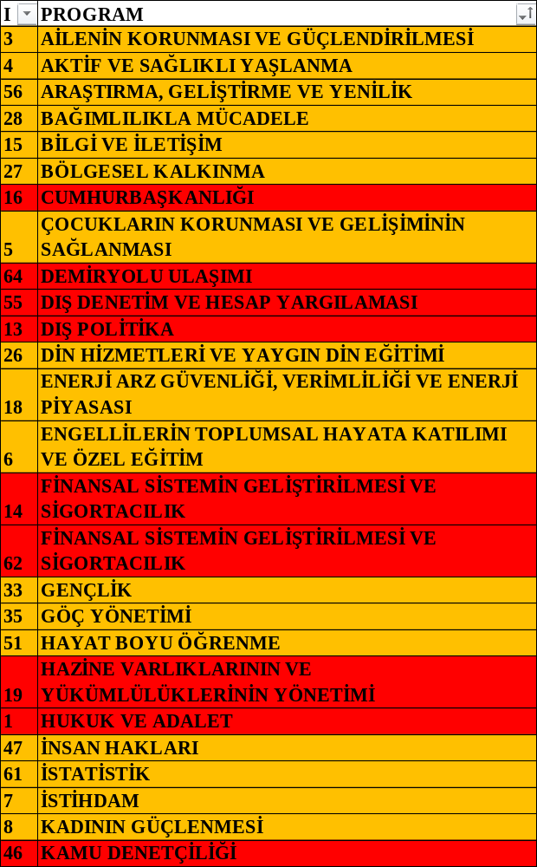
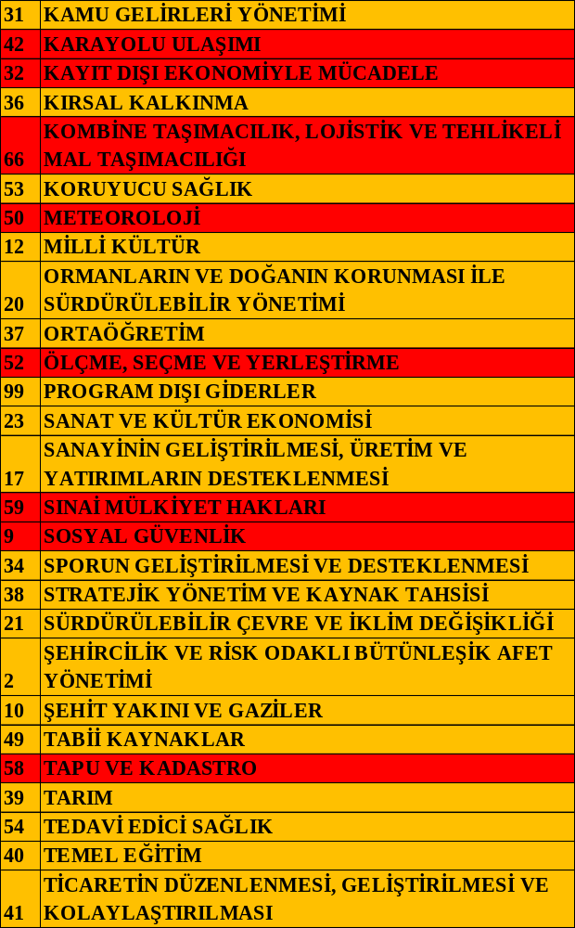
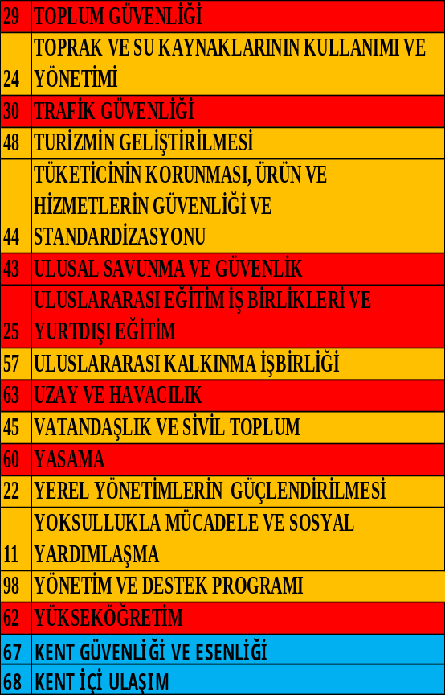

Slide 33
Yerel Yönetimler İçin Geliştirilen İlave 2 Program
Merkezi yönetim programlarının incelenmesi sonucunda hizmet sunumunun yerel yönetimlerce yapıldığı ve merkezi yönetim programlarında kapsanmayan bazı hizmet alanlarının varlığı söz konusudur.

Slide 34
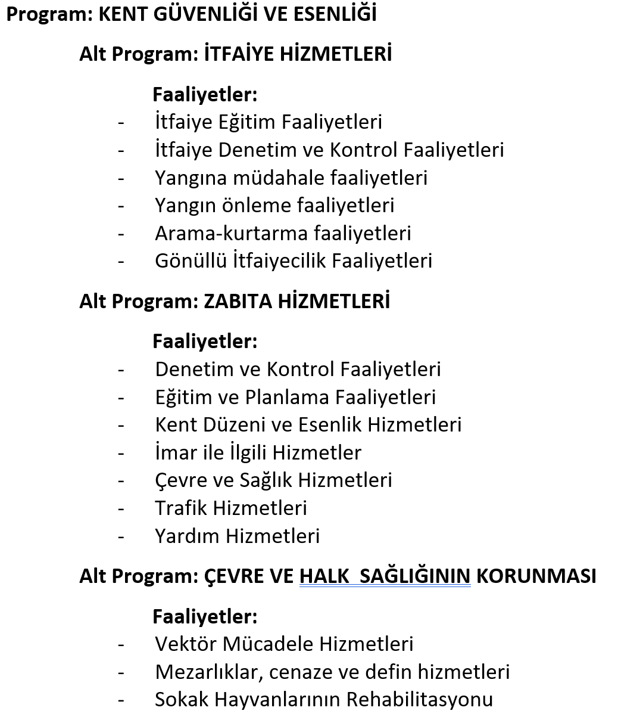
Yerel Yönetimler İçin Önerilen İlave 1. Program

Slide 35
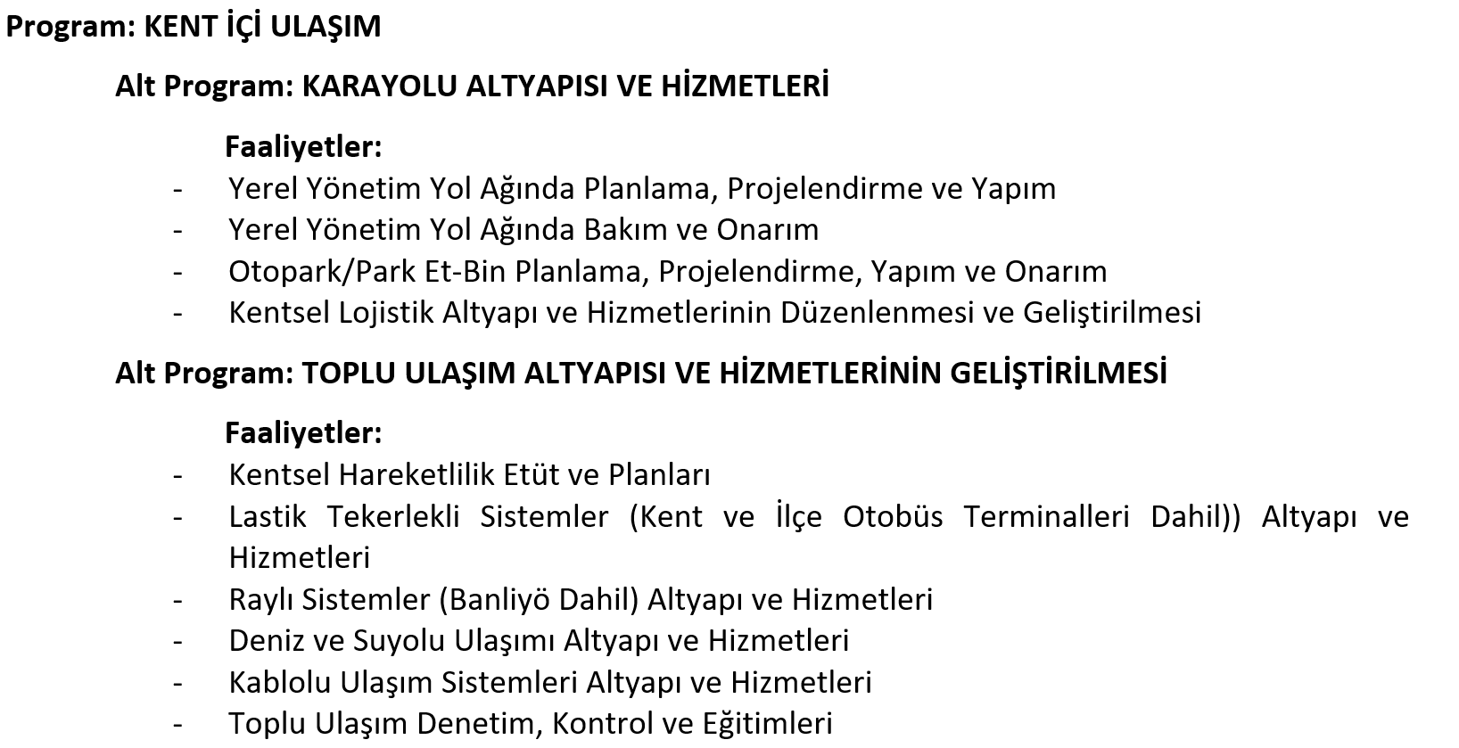
Yerel Yönetimler İçin Önerilen İlave 2. Program

Slide 36
Belediyeler İçin Geliştirilen Yapı
Bağlı İdareler
Büyükşehir belediyelerine bağlı olan su ve kanalizasyon idareleri temel olarak üç programda bütün hizmetlerini program bütçe yapısı içinde gösterebilmektedirler. Bunlar;
Sürdürülebilir çevre ve iklim değişikliği
Toprak ve su kaynaklarının kullanımı ve yönetimi
Yönetim ve destek programı
olarak ortaya çıkmaktadır. Pilot illerde yapılan görüşmeler bu programların su ve kanalizasyon idareleri için yeterli olacağını göstermiştir.
Bazı büyükşehir belediyelerine bağlı kent içi ulaşım hizmeti sağlayan belediyeye bağlı idareler (İETT, EGO, ESHOT gibi) bulunmaktadır. Bu idarelerin program bütçe yapısı iki program altında gösterilebilir. Bunlar;
Kent içi ulaşım programı
Yönetim ve destek programı
Birlikler
Birliklerin faaliyet gösterdikleri alana ilişkin program ile yönetim ve destek programını kullanmaları uygun olacaktır.

Slide 37
Belediyelerin Sorumluluğu-Alt Faaliyetler
Faaliyetler ile uyumlu olacak şekilde alt faaliyetleri belirlemeye idareler/birimler yetkilidir. Bu kapsamda;
Her bir faaliyetle ilişkili olarak en az bir alt faaliyet belirlenmesi,
Alt faaliyetlerin belirlenmesinde faaliyetlere ilişkin esaslara uyulması,
Kurum içi bütçe ve yönetim ihtiyaçlarının dikkate alınması,
Yatırım programında, stratejik planda veya performans programında yer alan proje ve alt projelere karşılık en az bir alt faaliyet tanımlanması, ancak bir alt faaliyet ile birden fazla yıllara sâri projenin ilişkilendirilmemesi
gerekmektedir.

Slide 38
Analitik Bütçe, Program Sınıflandırması ve Bütçe Tertibi

Slide 39
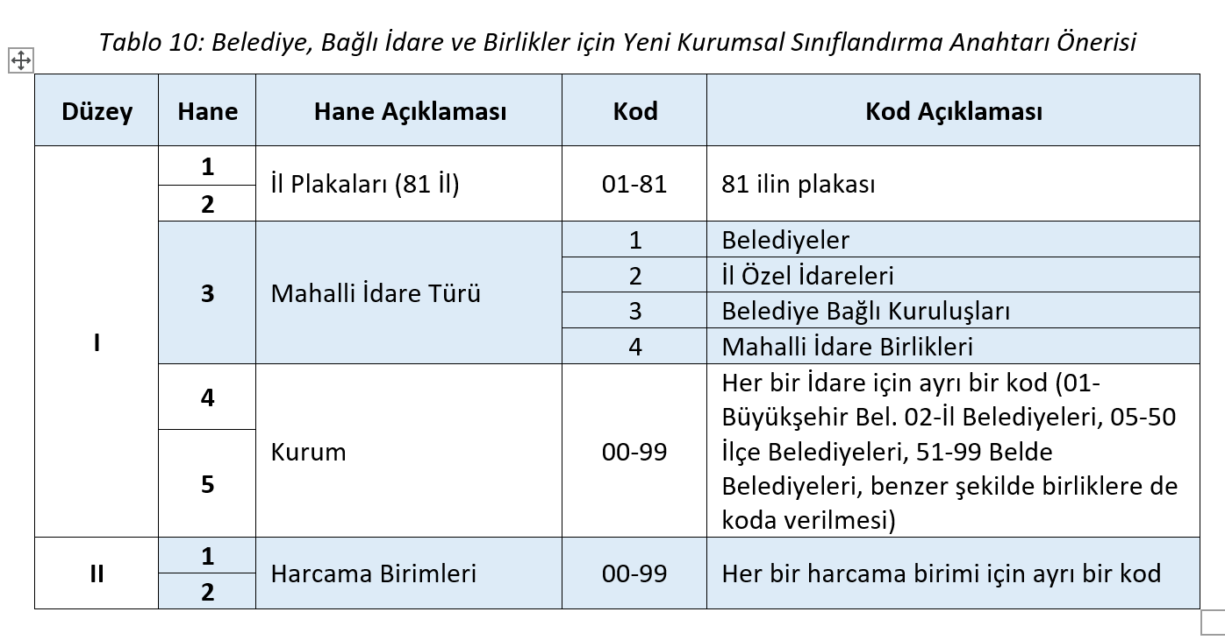
Mahalli İdareler İçin Program Bütçe Çerçevesinde Geliştirilen Bütçe Tertibi
Mevcut kodlamada; İzmir Büyükşehir Belediyesinin ana hizmet birimi olan Emlak Yönetimi Daire Başkanlığının kurumsal kodu 46.35.01.31’dir (46-Belediye ve bağlı idareleri, 35-İzmir ilini, 01- Büyükşehir belediyesini, 31-Harcama birimini ifade eder).
Yönetmelik değişikliği ile aşağıda detayları yer alan iki düzeyli bir kurumsal kodlama esas alınmıştır.
Bu doğrultuda mahalli idareler için önerilen kod yapısı iki düzeyli bir yapıdadır. Birinci düzey beş haneli, ikinci düzey ise iki hanelidir. Beş haneli birinci düzeyin ilk iki hanesi ilin plakasını üçüncü hanesi mahalli idare türünü dördüncü ve beşinci haneler ise ilgili birime verilen iki haneli harcama birimi kodunu ifade etmektedir.

Slide 40
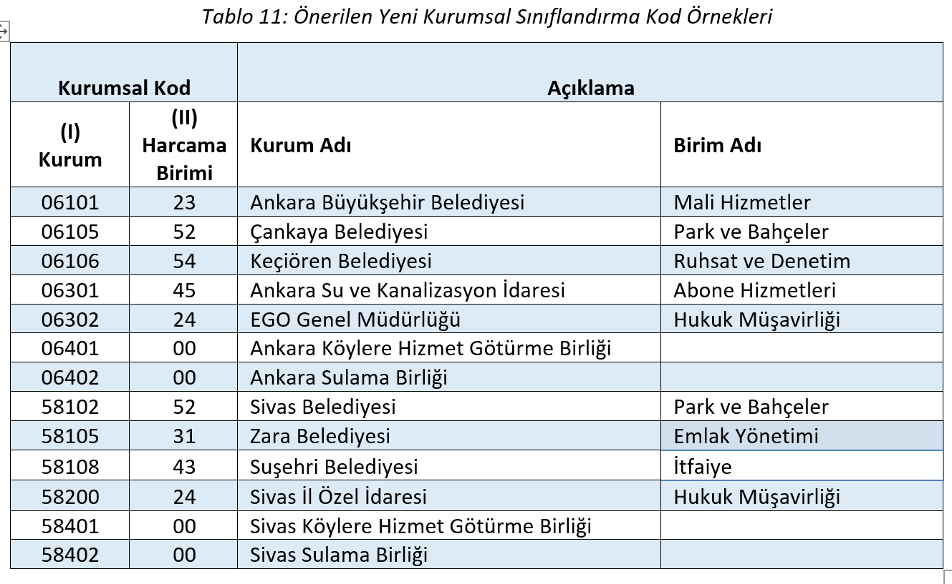
Mahalli İdareler İçin Program Bütçe Çerçevesinde Geliştirilen Bütçe Tertibi Önerileri

Slide 41
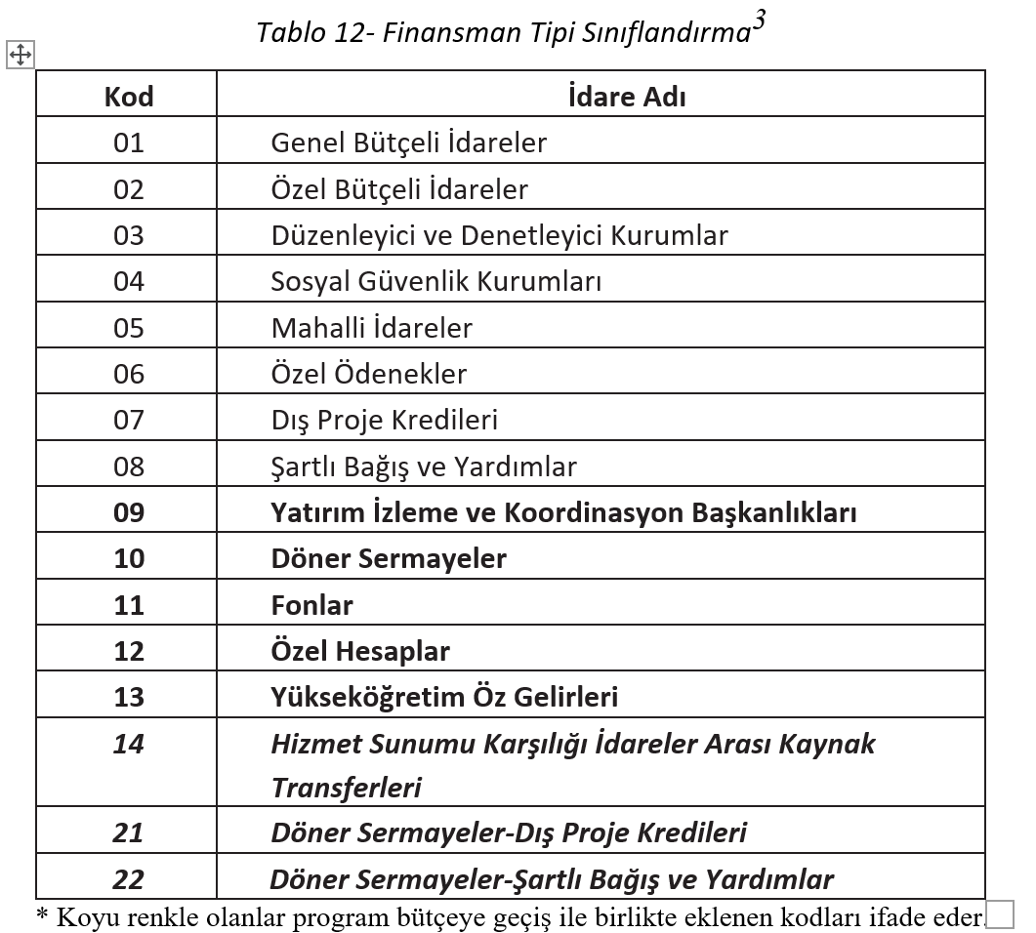
Mahalli İdareler İçin Program Bütçe Çerçevesinde Geliştirilen Bütçe Tertibi
Finansman
Yeni finansman tipi kodların eklenmesi ile finansman tipi sınıflandırmanın iki haneye çıkarılması yoluna gidilmiştir. Bu değişiklik ile önceden 8 olan finansman tipi izleyen tablodan görüleceği üzere 16’ya çıkmaktadır.

Slide 42
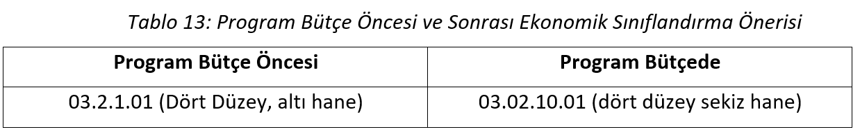
Mahalli İdareler İçin Program Bütçe Çerçevesinde Geliştirilen Bütçe Tertibi Önerileri
Ekonomik
Program bütçeye geçiş ile birlikte giderin ekonomik sınıflandırması değişikliğe uğramıştır. Önceden ekonomik sınıflandırmanın ikinci ve üçüncü düzeyler tek haneli iken yeni sistemde tüm düzeyler iki haneye çıkarılmıştır.
Bununla birlikte ekonomik sınıflandırmanın üçüncü ve dördüncü düzeylerinde kodlarda değişiklikler yapılmıştır.

Slide 43
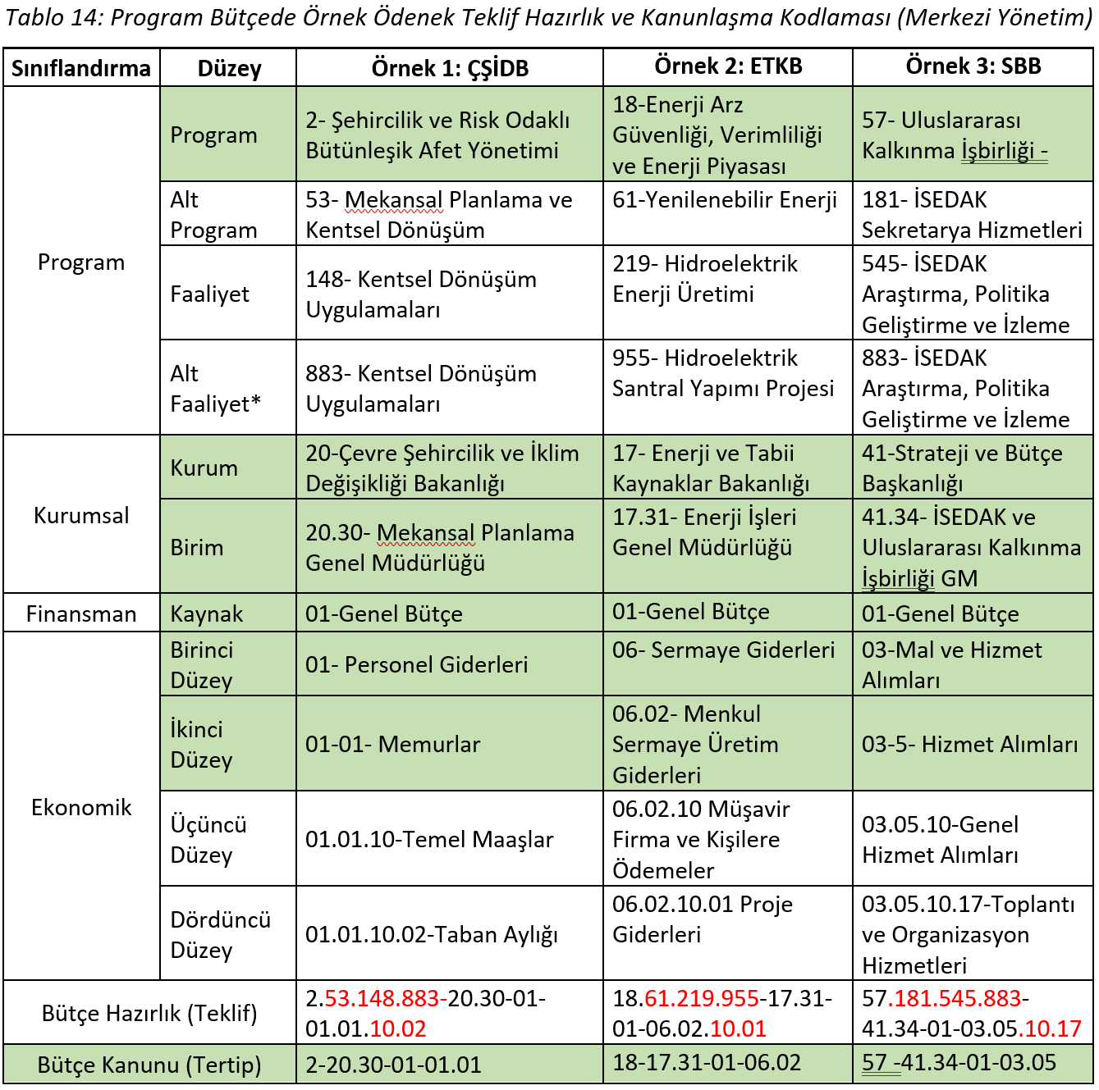

Slide 44
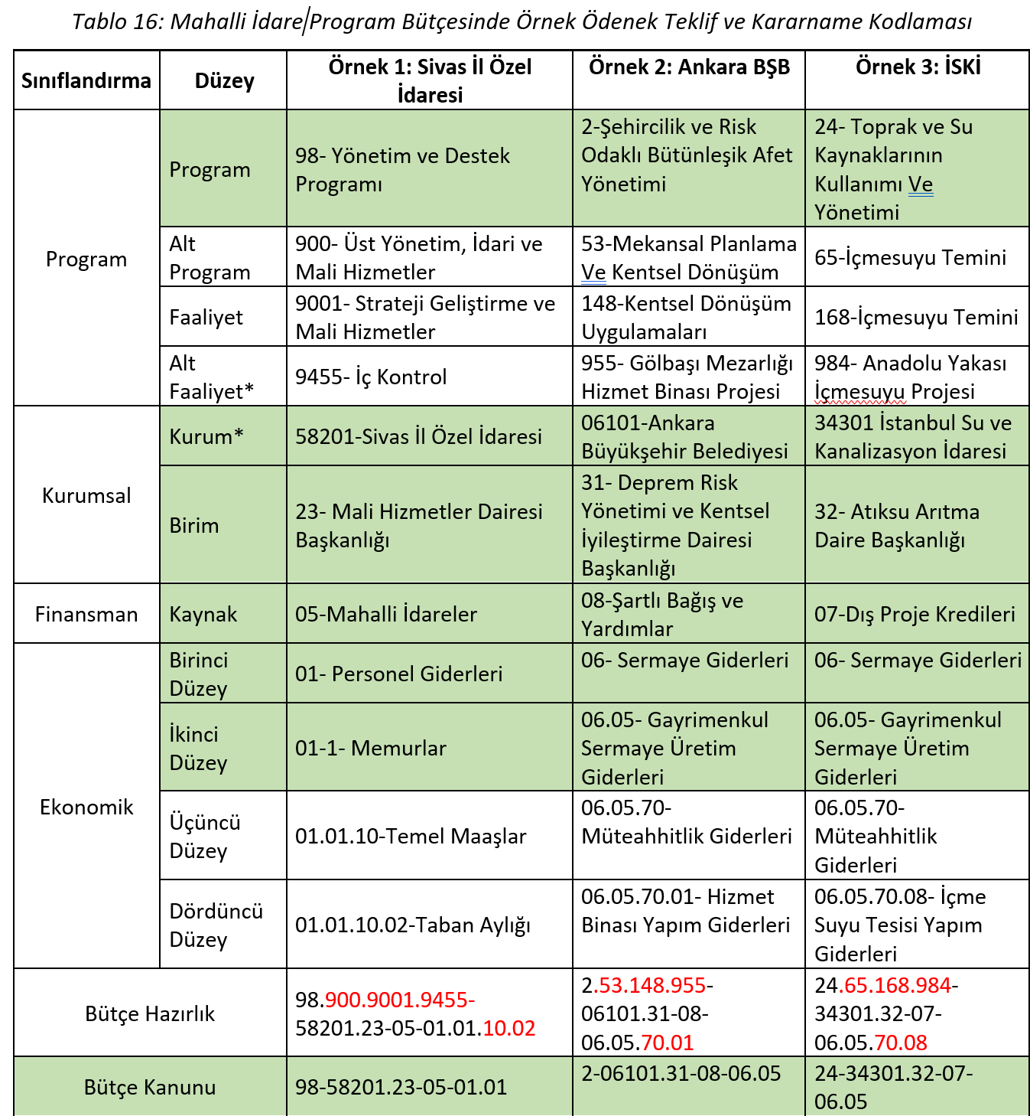

Slide 45
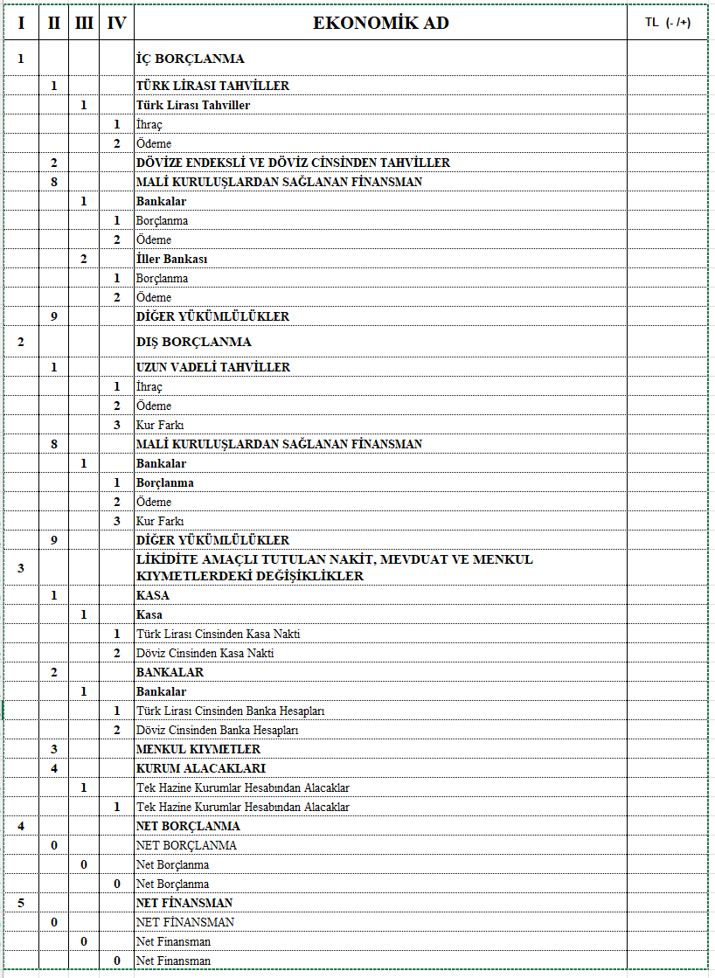
Finansman Programı
Net Finansman
Net Borçlanma
-İç Borçlanma
-Dış Borçlanma
Kasa/Banka

Slide 46
PROGRAM SINIFLANDIRMASI VE BÜTÇE
Program
48
Turizmin Geliştirilmesi
Kurumsal
18.36
Tanıtma Genel Müdürlüğü
Finansman
01
Genel Bütçeli İdareler
Ekonomik
06.01
Mamul Mal Alımları
Kanun
Program
48
Turizmin Geliştirilmesi
Alt Program
58
Turizmde Tanıtım ve Markalaşma
Faaliyet
367
Tanıtım ve Markalaşma
Hizmetleri
Alt Faaliyet
492
Kültür Portalı
Kurumsal
18.36
Tanıtma Genel Müdürlüğü
Finansman
01
Genel Bütçeli İdareler
Ekonomik
06.01.20.01
Büro Makinaları Alımları
Detay

Slide 47
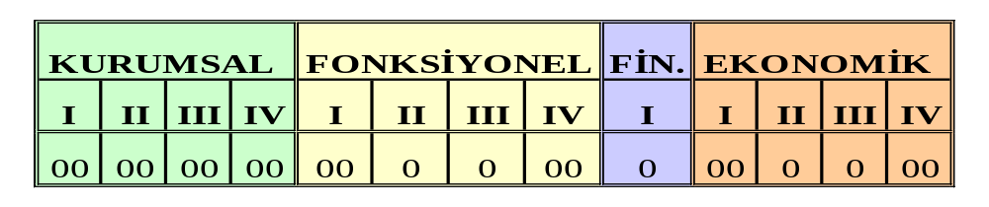
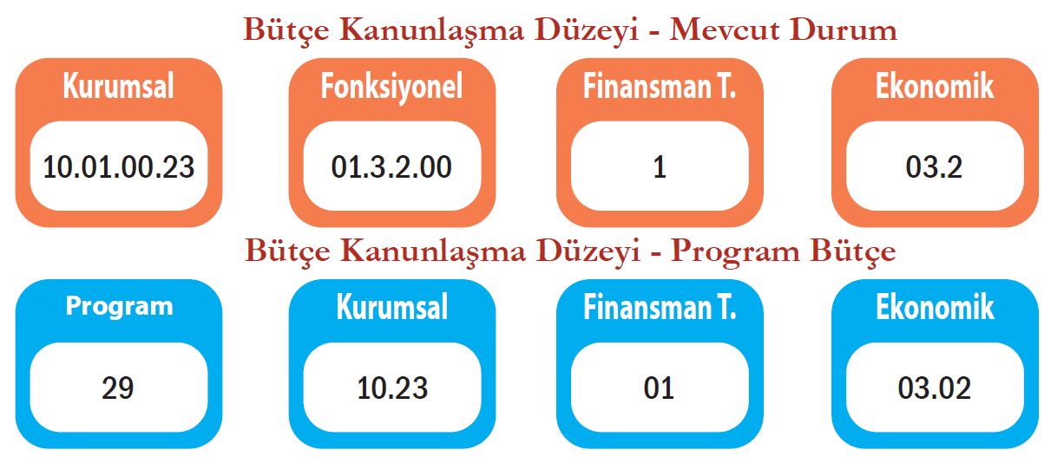
Program Bütçeyle Değişen Tertip Yapısı

Slide 48
PROGRAM SINIFLANDIRMASI VE BÜTÇE
  Program Maliyeti
Bir program kapsamında üretilen ürünler ile sunulan hizmetlerin maliyeti;
    süreçte kullanılan girdiler için yapılan harcamalar,
    kullanılan taşınır ve taşınmazların maliyeti,
    taşınmazların amortisman giderleri,
    üstlenilen yükümlülükler,
  dikkate alınmak suretiyle tam olarak tespit edilebilmektedir.
Program bütçeye geçişin ilk yıllarında bütçe giderleri esas alınacak ve programın bütçe dönemindeki kaynak ihtiyacına odaklanılacaktır.

Slide 49
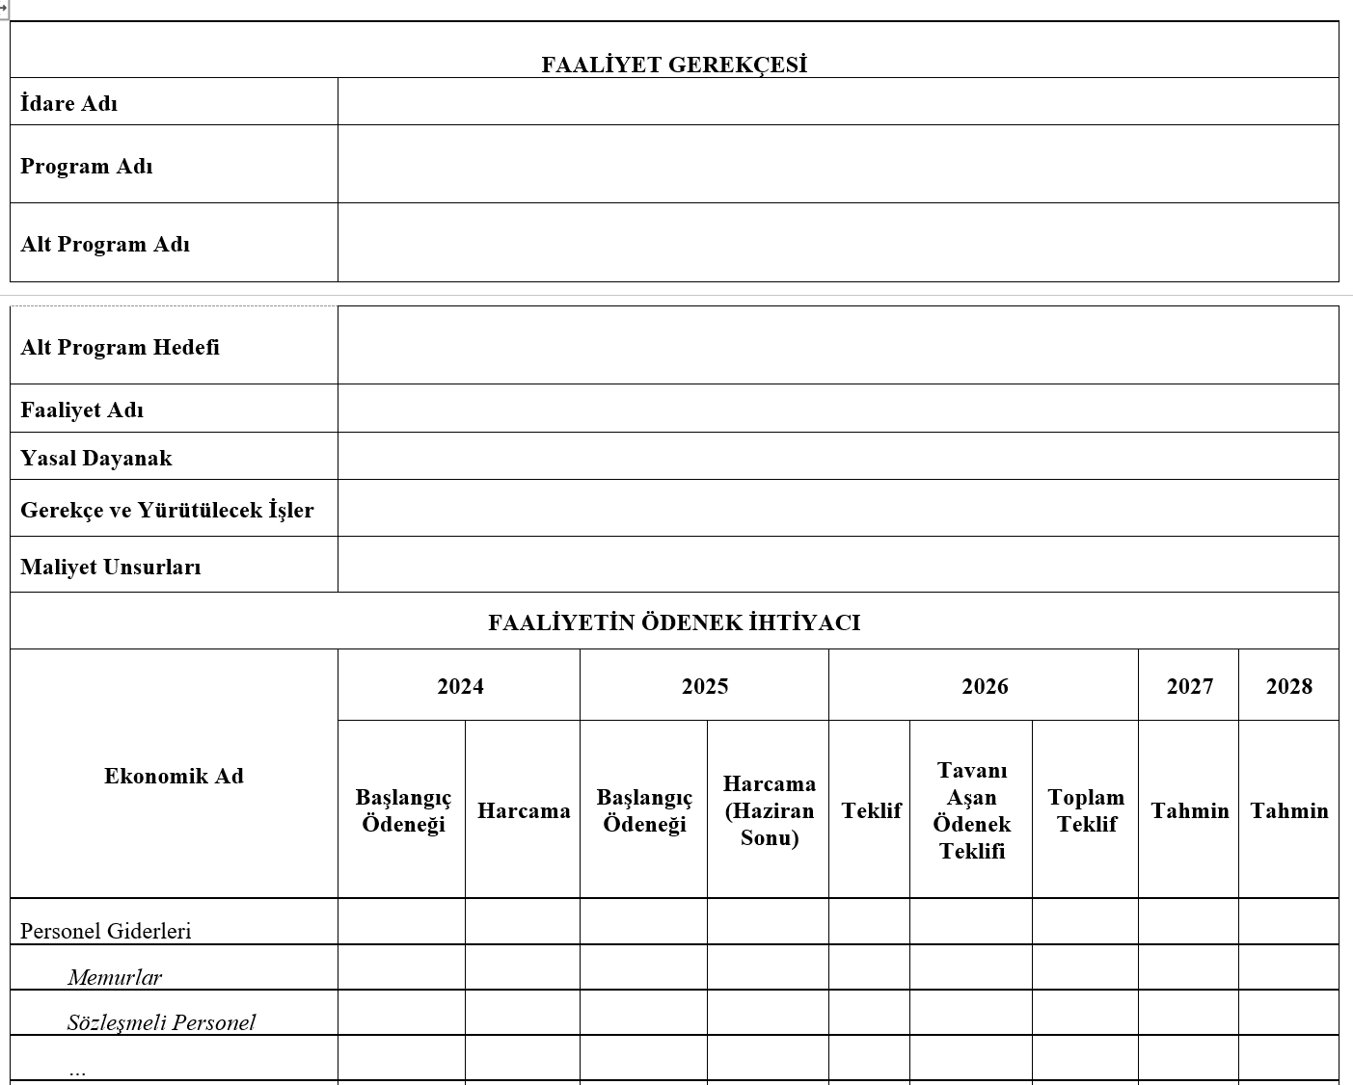
Programların maliyetleri belirlenirken faaliyetler esas alınacaktır.
Faaliyet maliyetlerinin belirlenmesi, aşağıdan yukarıya doğru bir yaklaşımla alt programların ve programların maliyetlerinin belirlenmesini sağlayacaktır.

Slide 50
PROGRAM SINIFLANDIRMASI VE BÜTÇE
  Program Maliyeti
Doğrudan Maliyetler
Belirli bir faaliyet ile ilişkisi büyük ölçüde saptanabilen maliyetlerdir.
Doğrudan faaliyetle ilişkili ödemelerin tamamı faaliyetlerin maliyetlerine dâhil edilecektir.
Dolaylı Maliyetler
İdarenin ana hizmet konularına ilişkin birden fazla faaliyeti ilgilendiren giderlerdir.
İdarenin tüm faaliyetlerine destek sağlayan ve idarenin kurumsal ve yönetsel ihtiyaçlarının karşılanması için yapılması zorunlu genel yönetim giderleridir.
PROGRAM
MALİYETİ

Slide 51
Performans Programı

Slide 52
PERFORMANS BİLGİSİ
  Program Amacı
  Program amacı, toplumsal beklenti ve ihtiyaçları karşılamak üzere üst politika belgelerinde belirlenen hedef ve öncelikler esas alınarak ulaşılmak istenen sonuçlardır.
  Programların devamlı nitelikte olması öngörüldüğünden, istisnai durumlar dışında program amacının da yıldan yıla değiştirilmemesi öngörülmektedir.
  Anahtar Göstergeler
  Program düzeyinde yer alan anahtar göstergeler, program kapsamında yürütülen hizmetlerdeki ilerlemeyi ölçen, ulusal veya uluslararası düzeyde veri üretilmesini sağlayan temel performans göstergeleridir

Slide 53
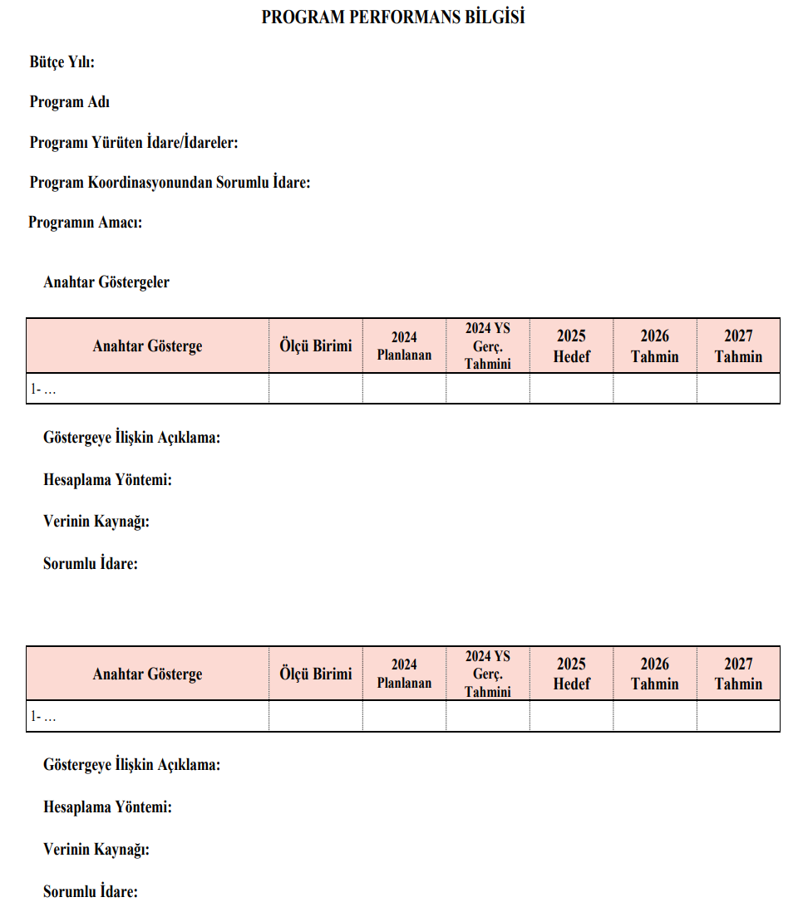

Slide 54
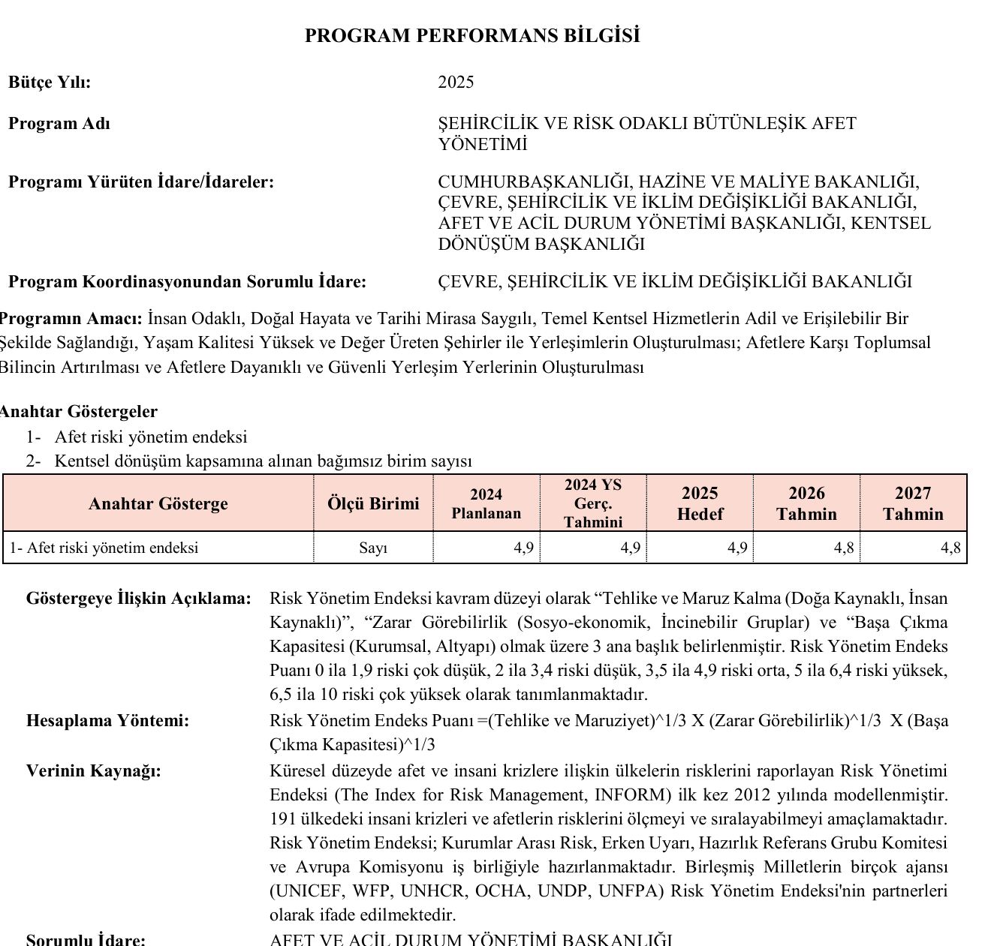

Slide 55
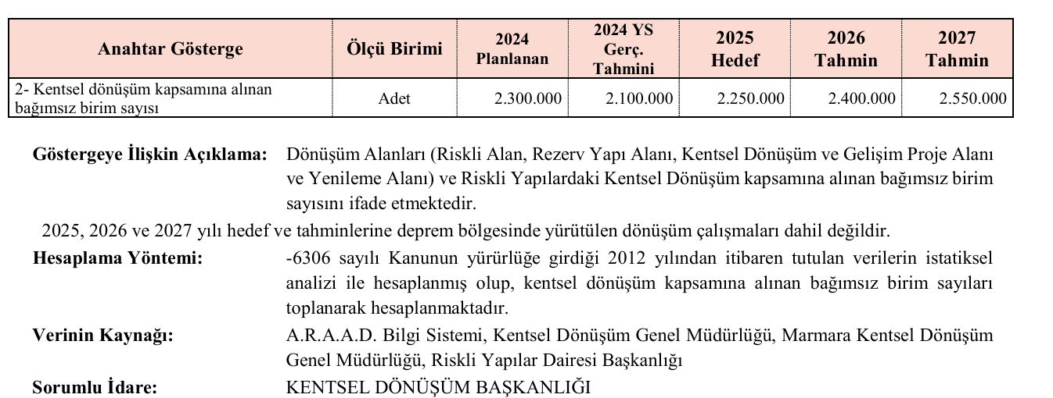

Slide 56
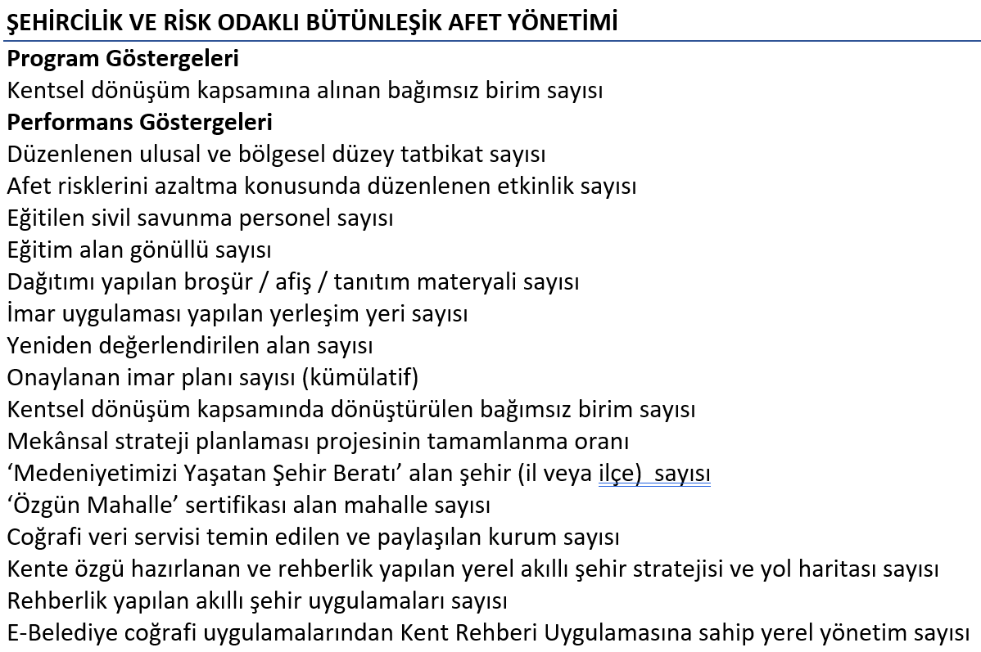
PERFORMANS BİLGİSİ

Slide 57
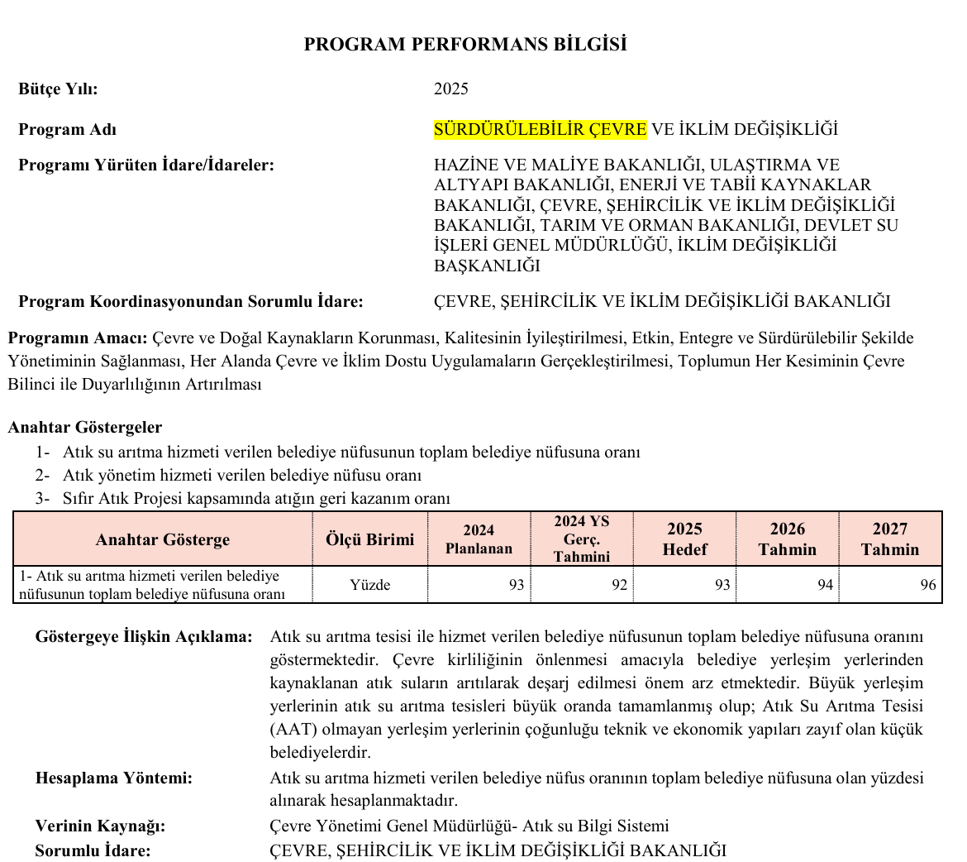

Slide 58
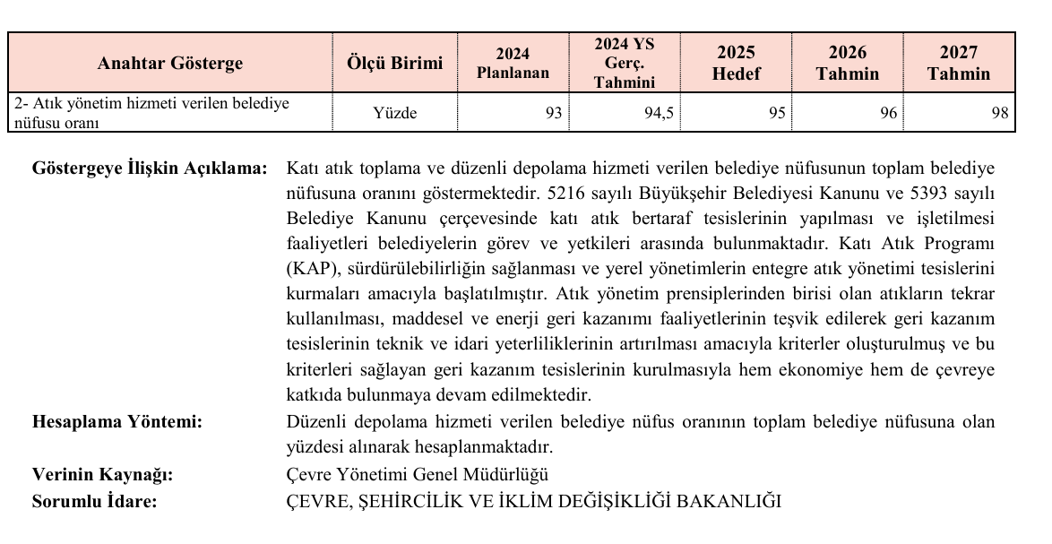
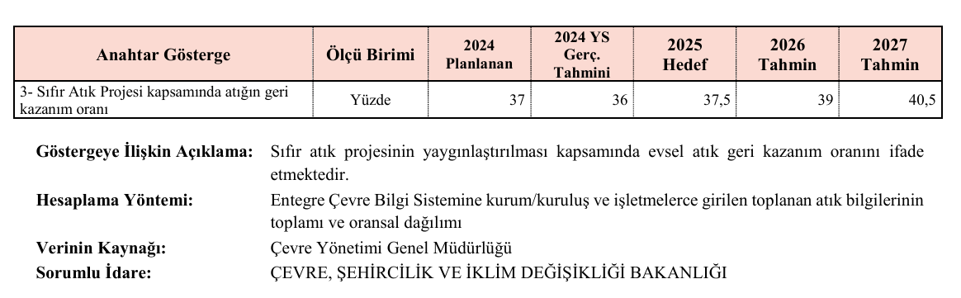

Slide 59
PERFORMANS BİLGİSİ
  İdare Performans Programı – Bütçe İlişkisi
  Program bütçeye geçiş ile birlikte alt program performans bilgisinin idare bütçe tekliflerinde yer alması sağlanarak idare bütçeleri ile performans bilgisi ilişkisinin kurulması öngörülmüştür.
  Alt program performans bilgisine performans programlarında da yer verilmektedir.
  Birim bütçe tekliflerinde alt programlar bazında yer alan performans göstergeleri ve faaliyetler eksiksiz şekilde Performans Programında da yer alacak. Ama birimler bunlara ek olarak gösterge ve faaliyetleri ekleyebilirler.

Slide 60
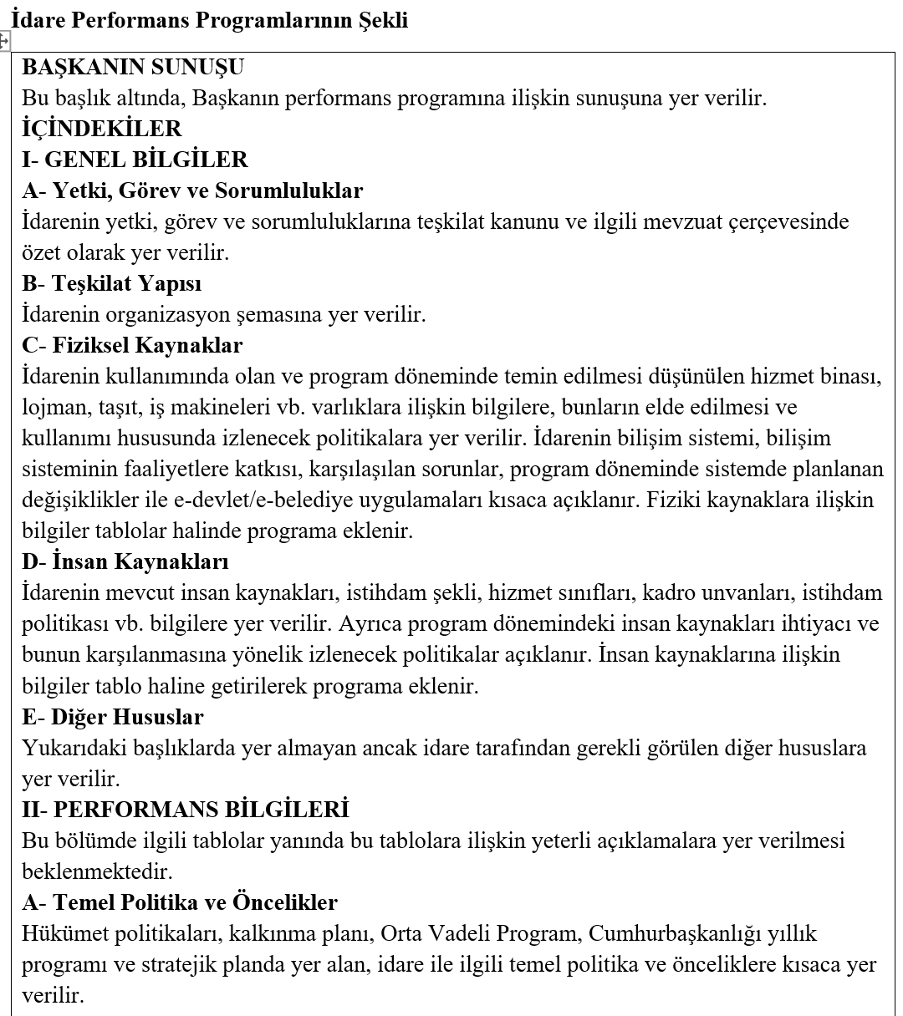
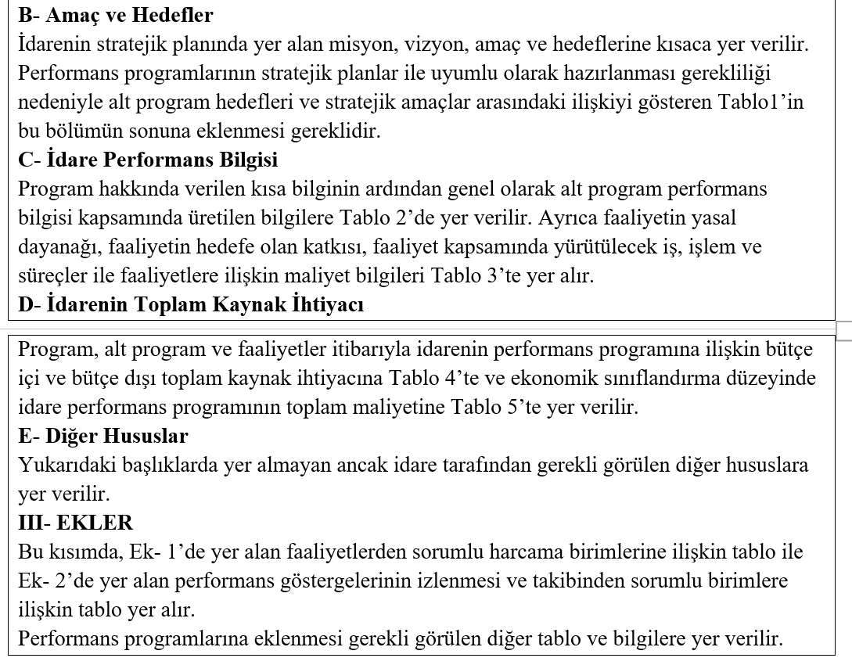

Slide 61
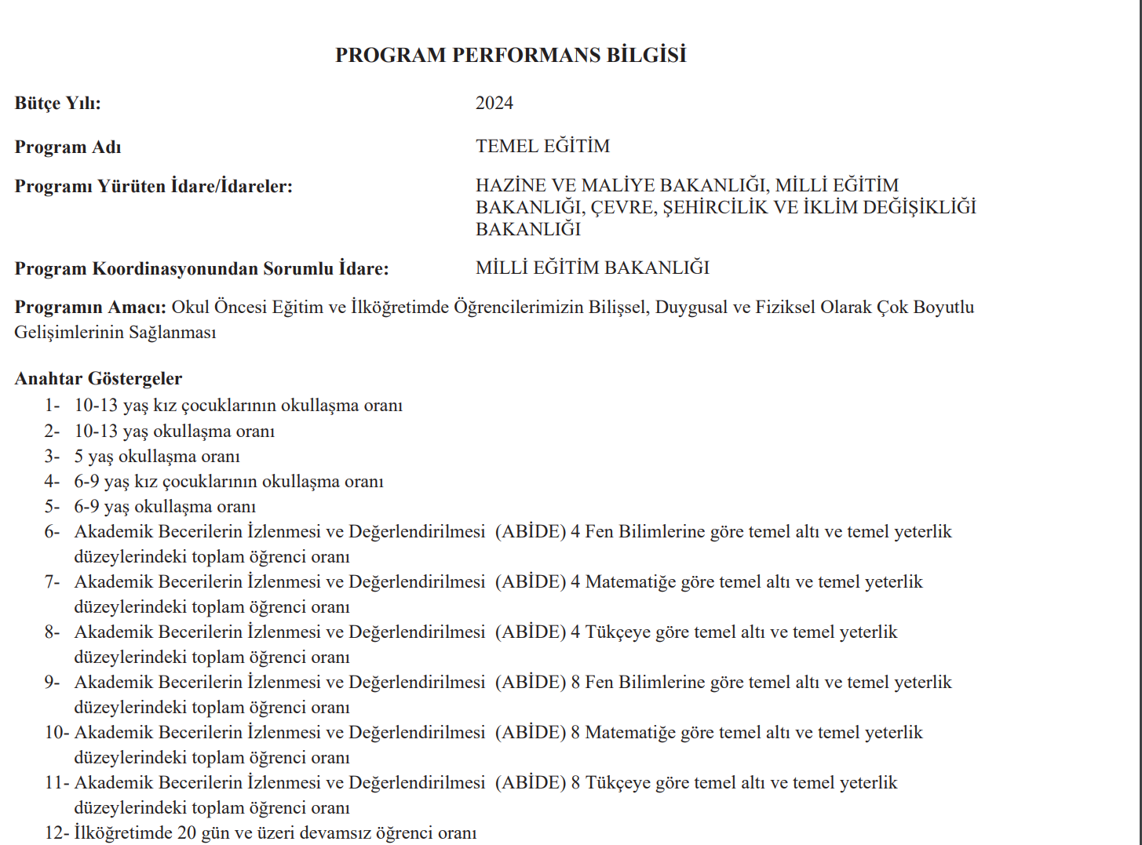
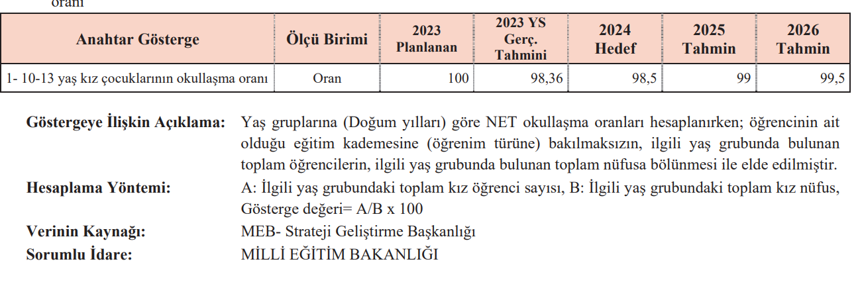
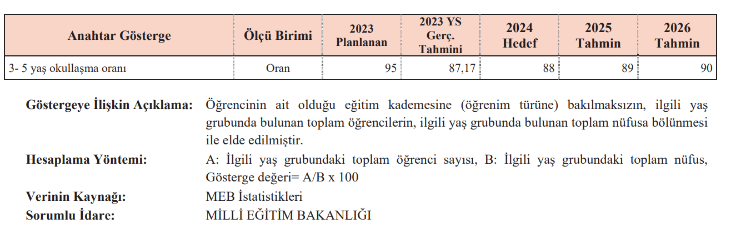
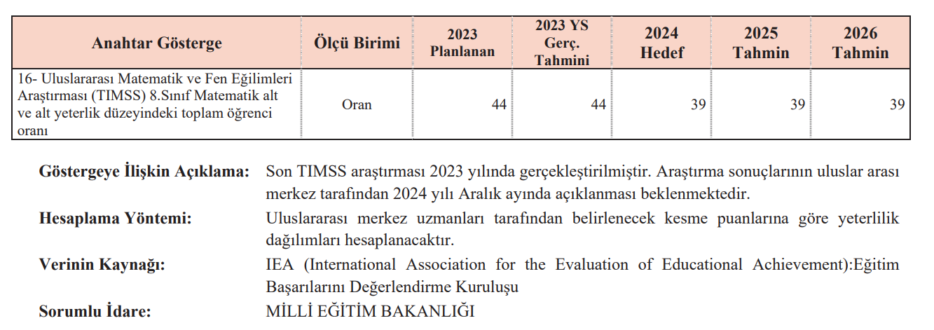

Slide 62
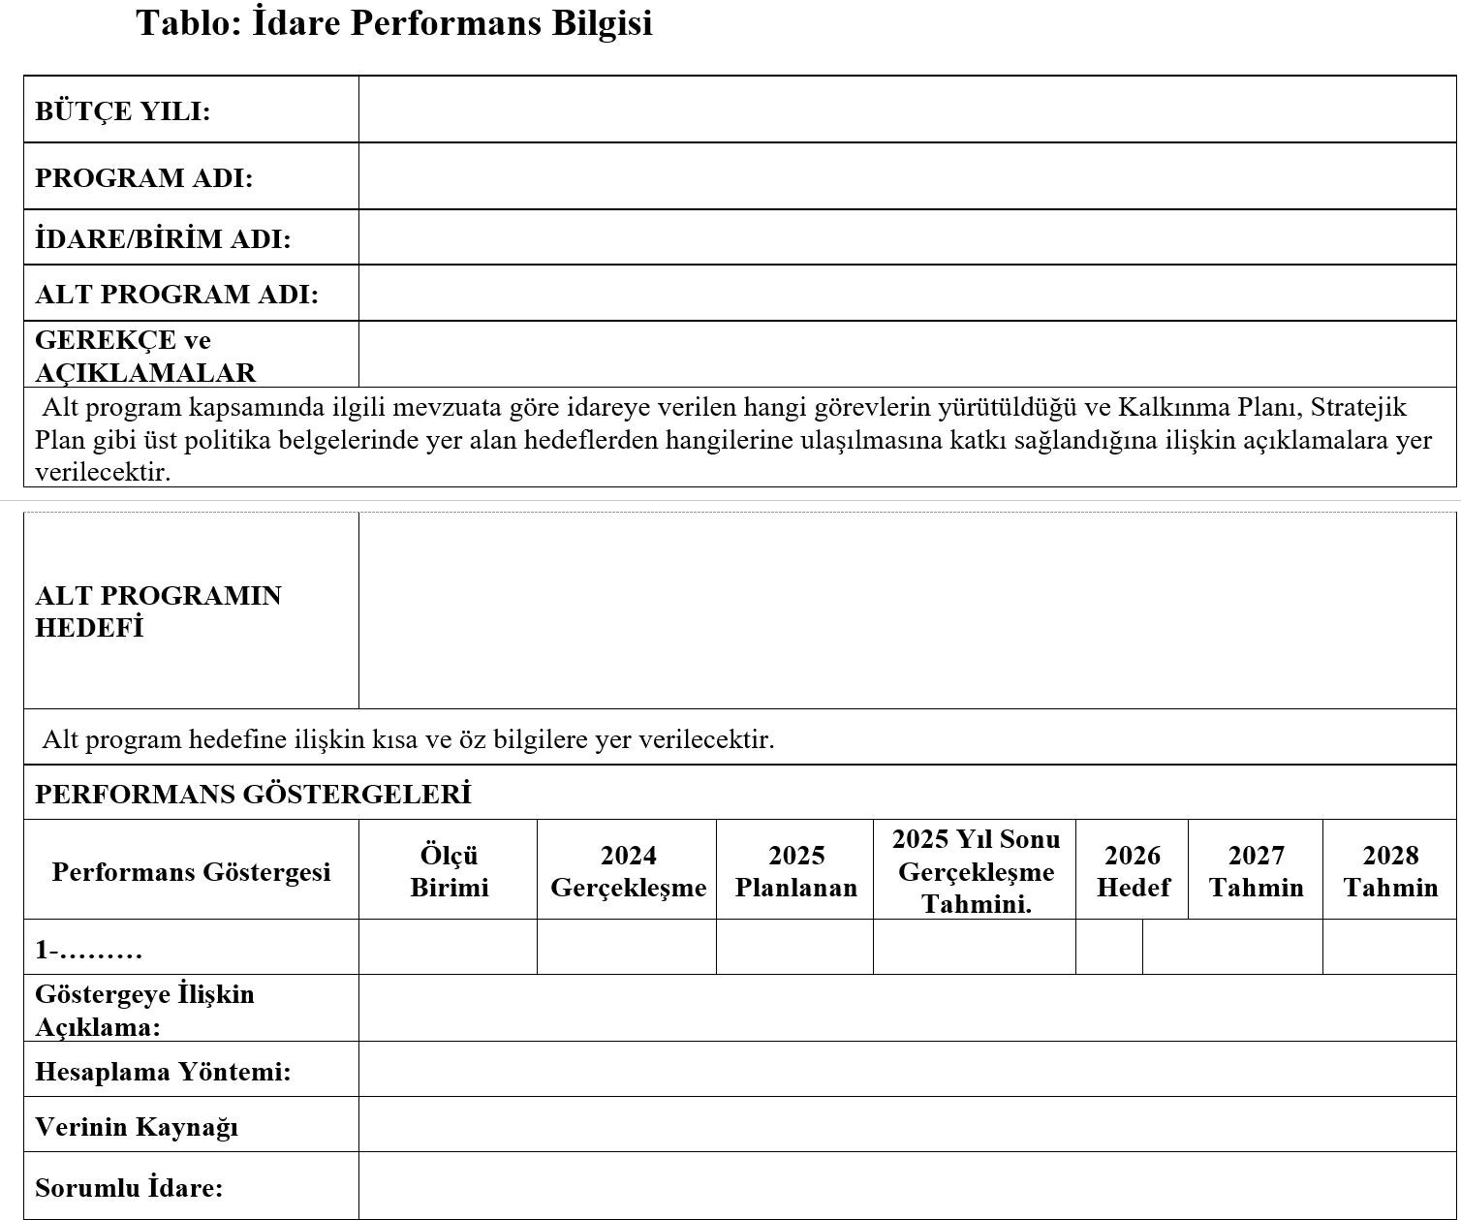

Slide 63
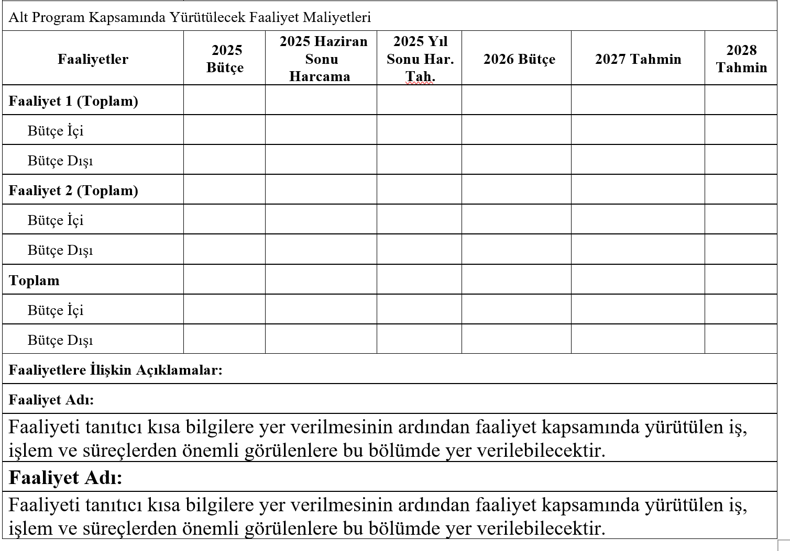

Slide 64
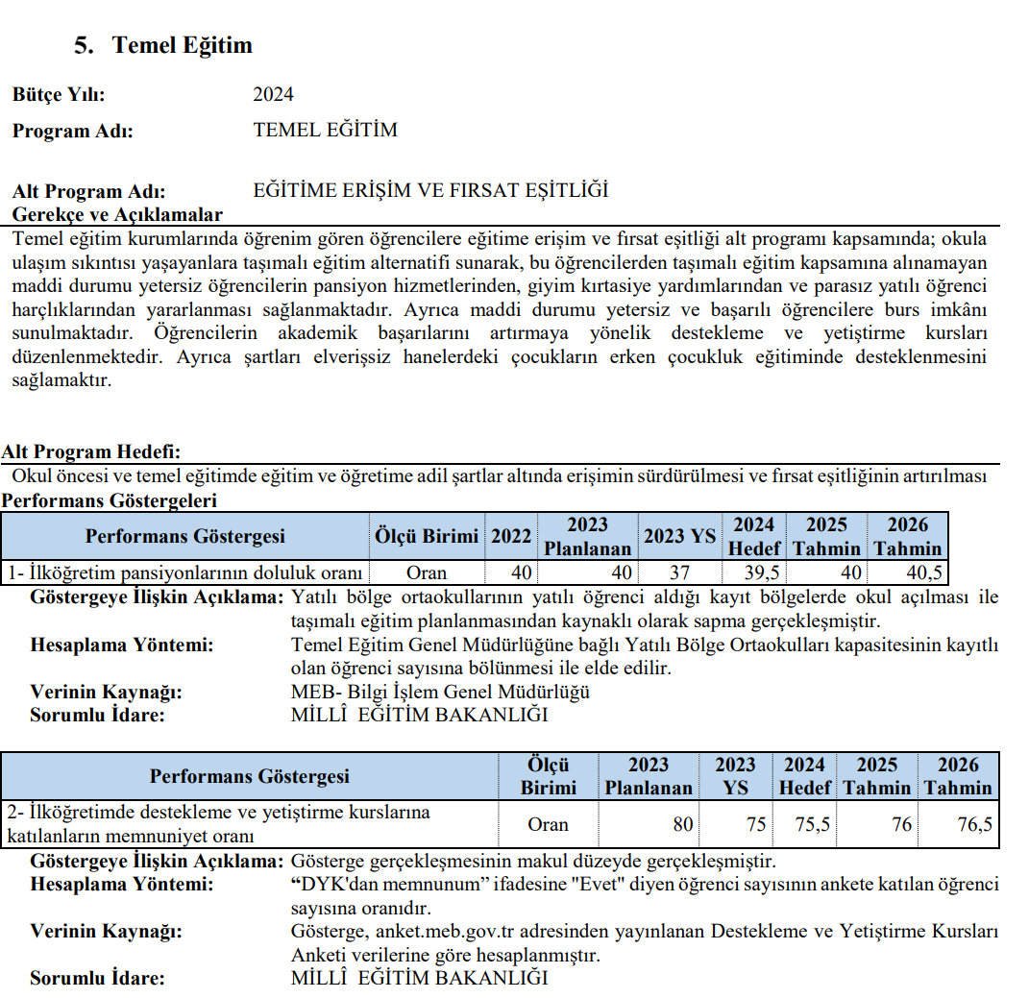
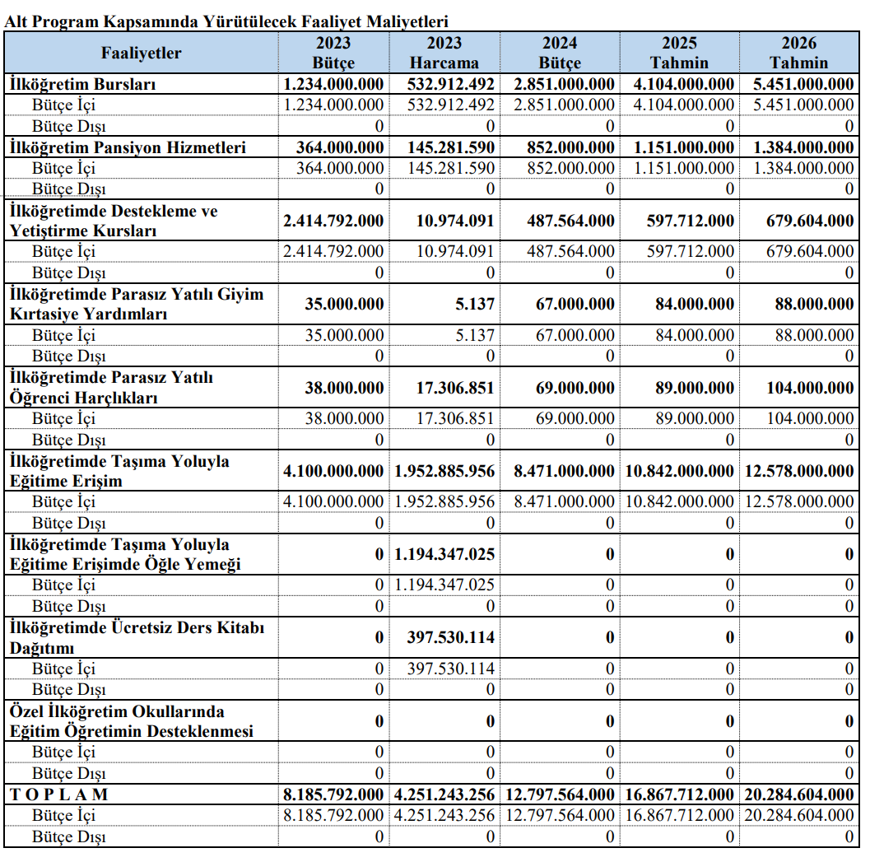

Slide 65
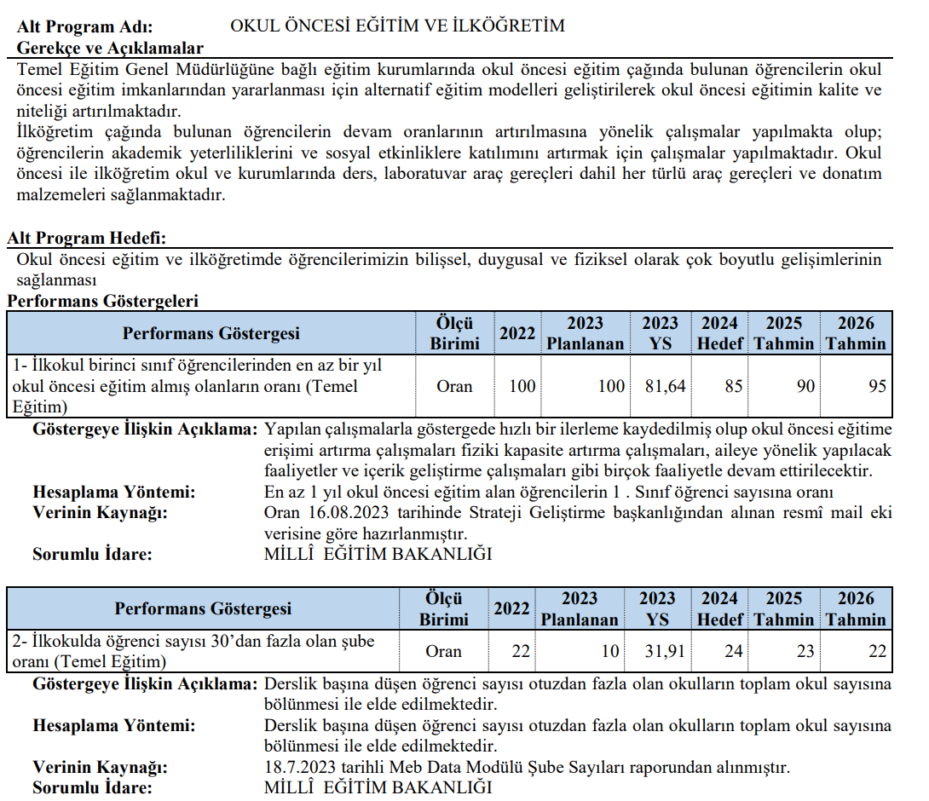
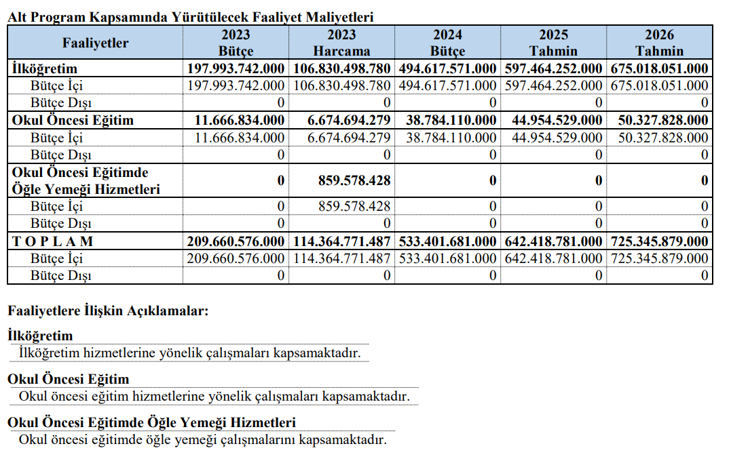

Slide 66
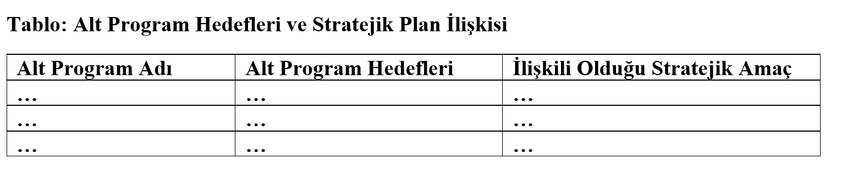

Slide 67
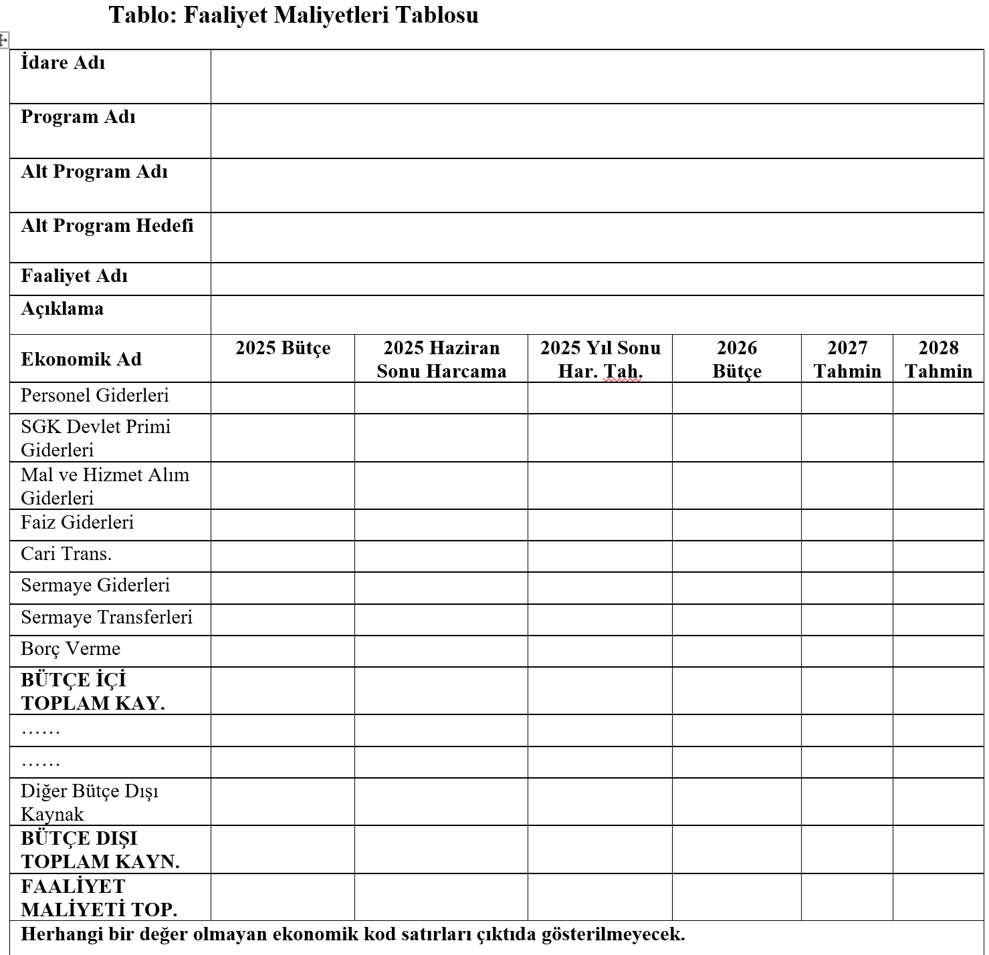

Slide 68


Slide 69
Yatırım Programı

Slide 70

  Yatırım program özellikle büyükşehir belediyeleri ve bağlı idareler açısından daha kritik bir doküman.
  Faaliyetlerden yatırım nitelikte olanların proje şeklinde gösterilmesi
  Alt faaliyetlerde projelerin detaylandırılması

Slide 71
Yatırım Programı
  Yatırım program özellikle büyükşehir belediyeleri ve bağlı idareler açısından bu süreçte daha kritik bir doküman haline gelmekte.
  Fiziki ömrü birden fazla dönemi kapsayan proje nitelikli sabit sermaye yatırımları;
  Kuruluşun hizmet veya mal üreten birimlerinin mülkiyetinde olan,
  Mal ya da hizmet üretim sürecinde (bina, yol, taşıt, tesis) kullanılan,
  Bir yılı aşkın süre ile kullanılan,
  Sürekli ve tekrarlı bir şekilde kullanılabilen,
  Belli bir bedelin üzerinde olan varlıklar için yapılan harcamalar (onarım, yenileme, güçlendirme, vb.),
  Mevcut sabit sermaye stokunda yapılan ilaveler (genişletme, uzatma, ek kapasite, vb.)
  Hammadde, yarı mamul ya da mamul maddelerden satışlar için elde bulunanların miktarında meydana gelen artışlar

Slide 72
Yatırım Programı
Başta büyükşehir belediyeleri ve bağlı kuruluşları olmak üzere, belediyeler önemli yatırımcı kuruluşlardır.
5393 sayılı Belediye Kanunu
  Stratejik plân ile yatırım ve çalışma programlarını, belediye faaliyetlerinin ve personelinin performans ölçütlerini görüşmek ve kabul etmek(Meclisin görevleri arasında ilk sırada)
  dış borçlanmanın ve tahvil ihracının sadece belediyenin yatırım programında yer alan projelerinin finansmanı
5216 sayılı Büyükşehir Yasası
  stratejik planın, yıllık hedeflerin, yatırım programların belirlenmesi ve bunlara uygun olarak bütçenin hazırlanması
Kanun ve yönetmeliklerde yatırım programına referans verilmekle birlikte uygulamada yatırım planı ile stratejik plan, performans programı ve bütçe ile ilişkisinin nasıl kurulacağı belediyeler için açık değil

Slide 73
Yerel Yönetimde Yatırım Planlaması Neden Önemli?
Belediye politikaları ile sabit sermaye yatırımları arasında ilişkinin kurulması
Etkili bir proje önceliklendirmesi
SP-PP-Program Bütçe ilişkisinin sağlanması
Dış proje hibe ve kredilerinden daha fazla yararlanabilme
Uzun vadeli öngörülerin bütçelere yansıması
Bütçelerin orta vade öngörülebilirliği
Mekânsal planlama ve hizmetler arasında ilişkinin kurulması
Daha yüksek projelere odaklanabilme
Katılımcı, şeffaf ve öngörülebilir karar alma süreci

Slide 74
Belediye Yatırım Alanları
Temel Altyapı Yatırımları
Sağlıklı ve temiz nitelikte içme ve kullanma suyu nihai kullanıcılara ulaştırmak konusundaki (kaynak geliştirme, arıtma, isale hatları, şebeke, vd.) işlemler Atıksuyun toplanması, arıtılması, yeniden kullanılması ve bertarafına ilişkin tesisler Katı atık yönetim planlaması, katı atıkları toplama ve bertaraf tesisleri Ulaşım ana planı, şehiriçi yollar ve meydan düzenlemeleri Toplu taşıma hizmetleri için gerekli yatırımlar Sanayi ve tıbbi atıkların toplanmasına ilişkin hizmetler için tesisler, Parklar, mezarlıklar Yolcu ve yük terminalleri, kapalı ve açık otoparklar Hizmet alanında şehiriçi köprü, alt ve üst geçitler, iskele, rıhtımlar
İmarla ilgili Yatırımlar
1/5.000 ile 1/25.000 arasındaki her ölçekte nazım imar planları Coğrafî ve kent bilgi sistemleri Planlama ve kullanıma uygun gerekli olan her türlü harita üretimi
Ekonomik Nitelikli Yatırımlar
Hal ve pazar yerleri yapım Küçük sanayi bölgeleri ve çarşı yapımı Mezbaha ve hayvan alım-satım merkezleri kurmak Soğuk hava deposu, ekmek fabrikası, vb. yerler yapmak
Sosyal ve Kültürel Nitelikli Yatırımlar
Büyükşehir geneline hizmet eden sosyal donatılar, parkları, hayvanat bahçeleri, hayvan barınakları, kütüphane, müze, spor, dinlence, eğlence ve benzeri yerleri, Sağlık merkezleri, hastaneler, gezici sağlık üniteleri, günlük çocuk bakım tesisleri Şehiriçi arsa ve konutların üretilmesi

Slide 75
Yerel Yönetimde Yatırım Programları
Belediyelerin ve bağlı kuruluşların çoğu ortak bir sistematiği olan yatırım programı hazırlamıyor.
  Orta vadeli bir yaklaşım yok
  Yatırım projeleri birbirinden bağımsız olarak ele alınıyor.
  SP-PP-YP-Bütçe ilişkisi yeterince kurulmuyor.
  Uzun vadeli yatırımların sonraki yılların bütçelerine etkisi yeterince değerlendirilmiyor.

Slide 76
Yerel Yönetimde Yatırım Programları
Orta vadeli bir nitelikte olmamakla birlikte İstanbul Büyükşehir Belediyesi uzun yıllardır Yatırım Programı hazırlamakta
Yerel yönetimlerde orta vadeli yatırım planlaması örnekleri oluşturmak üzere Seçili Büyükşehir Belediyelerinde Orta Vadeli Kalkınma Planlaması ve Finansmanı (OKPF) Projesi uygulandı.
  Sürdürülebilir Şehirler Projesi altında
  Avrupa Birliği finansmanı
  Dünya Bankası teknik desteği
  İLBANK uygulaması
  10 Büyükşehir ve Bağlı Kuruluşları
  Antalya, Balıkesir, Denizli, Ordu, Van Kayseri, Muğla, Malatya, Kahramanmaraş ve Mardin

Slide 77
Merkezi Yönetimde Yatırım Programı
  5018 sayılı Kanun kamu idarelerinin bütçe tekliflerini ve yatırım programını hazırlama sürecini yönlendirmek üzere Bütçe Çağrısı ve eki Bütçe Hazırlama Rehberi ile Yatırım Genelgesi ve eki Yatırım Programı Hazırlama Rehberi hazırlanmasını ve idarelerin bu rehberlerde belirlenen esaslara uymasını öngörmektedir.
  Yatırım Programı Hazırlama Rehberi her yıl güncellenen orta vadeli (3 yıllık) bir dokümandır.
    Yatırım Programı Hazırlama Sürecinde uyulması gereken takvim
    Yatırım projeleri geliştirilirken dikkate alınması gereken kurlar, ihale esasları, bilgi sistemine giriş gibi genel esaslar
    sektörel düzeyde dikkate alınması gereken esaslar
    Fizibilite etüdü hazırlama ve yöntemi ve koşulları
    dış kredi, hibe ve kamu özel işbirliği ile yürütülecek projelere ilişkin hazırlama süreçleri

Slide 78

Yerel Yönetimde Yatırım Programı Model Önerisi

Slide 79
Belediyelerin süreci nasıl daha iyi yönetebileceklerine ilişkin değerlendirme ve öneriler
Rehberin iyi çalışılması
Program bütçeye geçişe ilişkin bir çalışma komitesi kurulması
  Bütçe Uyumu
  Performans Programı Uyumu
Yazılımların güncellenmesi
Geçmişle bağın bütçe tertipler üzerinde korunması
En iyiyi yapmak değil çarkın çevrilmesini sağlayacak şekilde aşamalı geçiş

Slide 80
hakkihakanyilmaz@yahoo.com
0541 7330340

Slide 81

Belediyeler İçin Geliştirilen Yapı

Slide 82


Slide 83
Belediyeler İçin Geliştirilen Kategorik Yapı
a) Nüfusu 10.000’in Altındaki Belediyeler
Bu belediyelerin bütçelerini ikisi yerel yönetimlere özgü beşi merkezi yönetimle paylaşılan 7 temel program üzerinde yürütmeleri önerilmektedir. Bu programlar;
Kent güvenliği ve esenliği
Kent içi ulaşım
Şehircilik ve risk odaklı bütünleşik afet yönetimi
Sürdürülebilir çevre ve iklim değişikliği
Toprak ve su kaynaklarının kullanımı ve yönetimi
Yoksullukla mücadele ve sosyal yardımlaşma
Yönetim ve destek programı
Bu gruptaki idarelerin performans bilgisi (gerekçe, hedef, gösterge) oluşturması beklenmemelidir.

Slide 84
Belediyeler İçin Geliştirilen Yapı
b) Nüfusu 10.000-50.000 Arasındaki Belediyeler
Bu gruptaki idarelerin yukarıdaki 7 programa ek olarak aşağıdaki programları kullanmaları da beklenebilir.
Tarım
Kırsal Kalkınma
Sanat ve kültür ekonomisi
Sporun geliştirilmesi ve desteklenmesi
Turizmin geliştirilmesi
Kadının güçlenmesi
Hayat boyu öğrenme
Vatandaşlık ve sivil toplum
Her ne kadar bu gruptaki idareler stratejik plan ve performans programı hazırlama zorunluluğu olmasa da performans bilgisi (gerekçe, hedef, gösterge) oluşturması önerilmektedir.

Slide 85
Belediyeler İçin Geliştirilen Yapı
c) Nüfusu 50.001-750.000 Arasındaki Belediyeler
Bu idarelerin yukarıdaki programlara ilave olarak aşağıdaki programları da kullanabileceği öngörülebilir:
Ailenin korunması ve güçlendirilmesi
Aktif ve sağlıklı yaşlanma
Bağımlılıkla mücadele
Çocukların korunması ve gelişiminin sağlanması
Din hizmetleri ve yaygın din eğitimi
Enerji arz güvenliği, verimliliği ve enerji piyasası
Engellilerin toplumsal hayata katılımı ve özel eğitim
Gençlik
İstihdam
Koruyucu sağlık
Milli kültür
Ortaöğretim
Tedavi edici sağlık
Temel eğitim
Ticaretin düzenlenmesi, geliştirilmesi ve kolaylaştırılması
Bu gruptaki idarelerin de performans bilgisi (gerekçe, hedef, gösterge) oluşturması beklenmelidir.

Slide 86
Belediyeler İçin Geliştirilen Yapı
d) Nüfusu 750.000’in Üzerindeki Belediyeler
Bu belediyelerin temel olarak nüfusu 50.001-750.000 arasındaki belediyelere yönelik program yapısını kullanması beklenmektedir. Ancak, ihtiyaç duyulduğunda, merkezi yönetim için oluşturulan diğer ilişkili programların da bu belediyelerce kullanılması mümkün olabilecektir.

